Slide 1
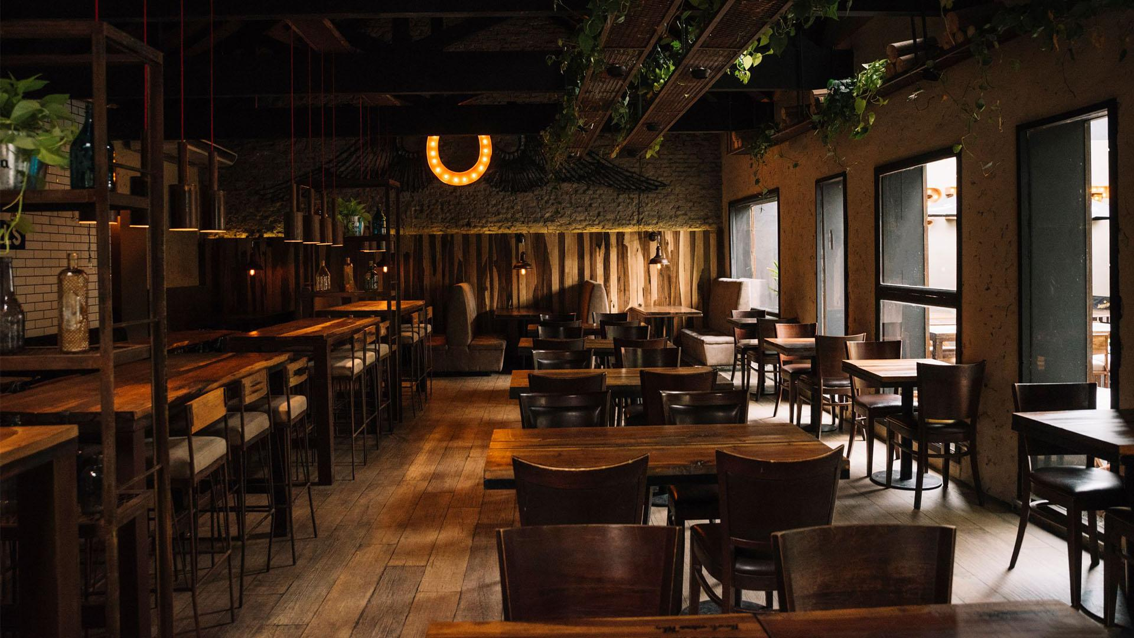
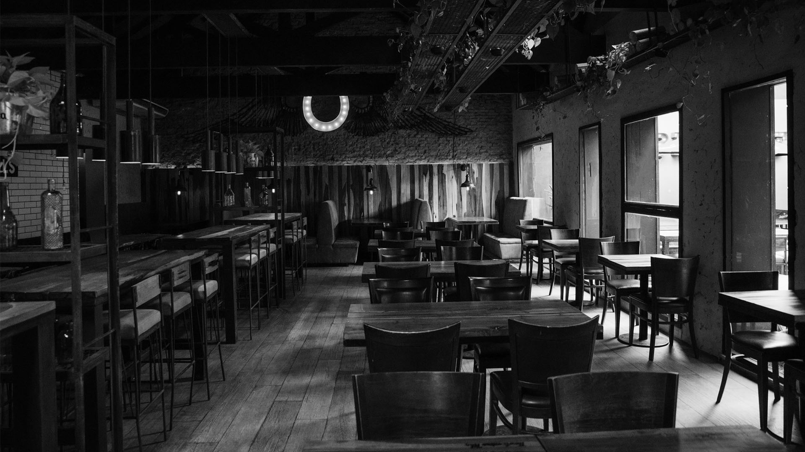
Restaurante Que Rico!
UNIVERSIDAD MAYOR, REAL Y PONTIFICIA DE SAN FRANCISCO XAVIER DE CHUQUISACA
FACULTAD DE CIENCIAS Y TECNOLOGIA
CARRERA INFORMATICA T.S.

Slide 2

Aplicación Web con Backend y Frondend de un Restaurante
Docente: Esnor Noel Enrique Vaca Moreno
Materia: Sis-257 – Desarrollo de la Aplicación II
Universitario: Pilcolora Mendoza Bryan
Lizondo Choque Daniela
Semestre: 4to Semestre
Fecha:23/11/2023
Sucre-Bolivia
2023

Slide 3
Tabla de Contenido
01
02
03
04
INTRODUCCIÓN
PROBLEMATICA
Descripción del negocio
Problemas de la falta de automatización de un restaurante
CONTEXTO DE LA SOLUCIÓN
ENLACES Y DATOS DE ACCESO
Mediante el sitio web desarrollado (principales módulos deseados y entidades identificadas)
Github del backend y frontend, usuario y contraseña de acceso

Slide 4
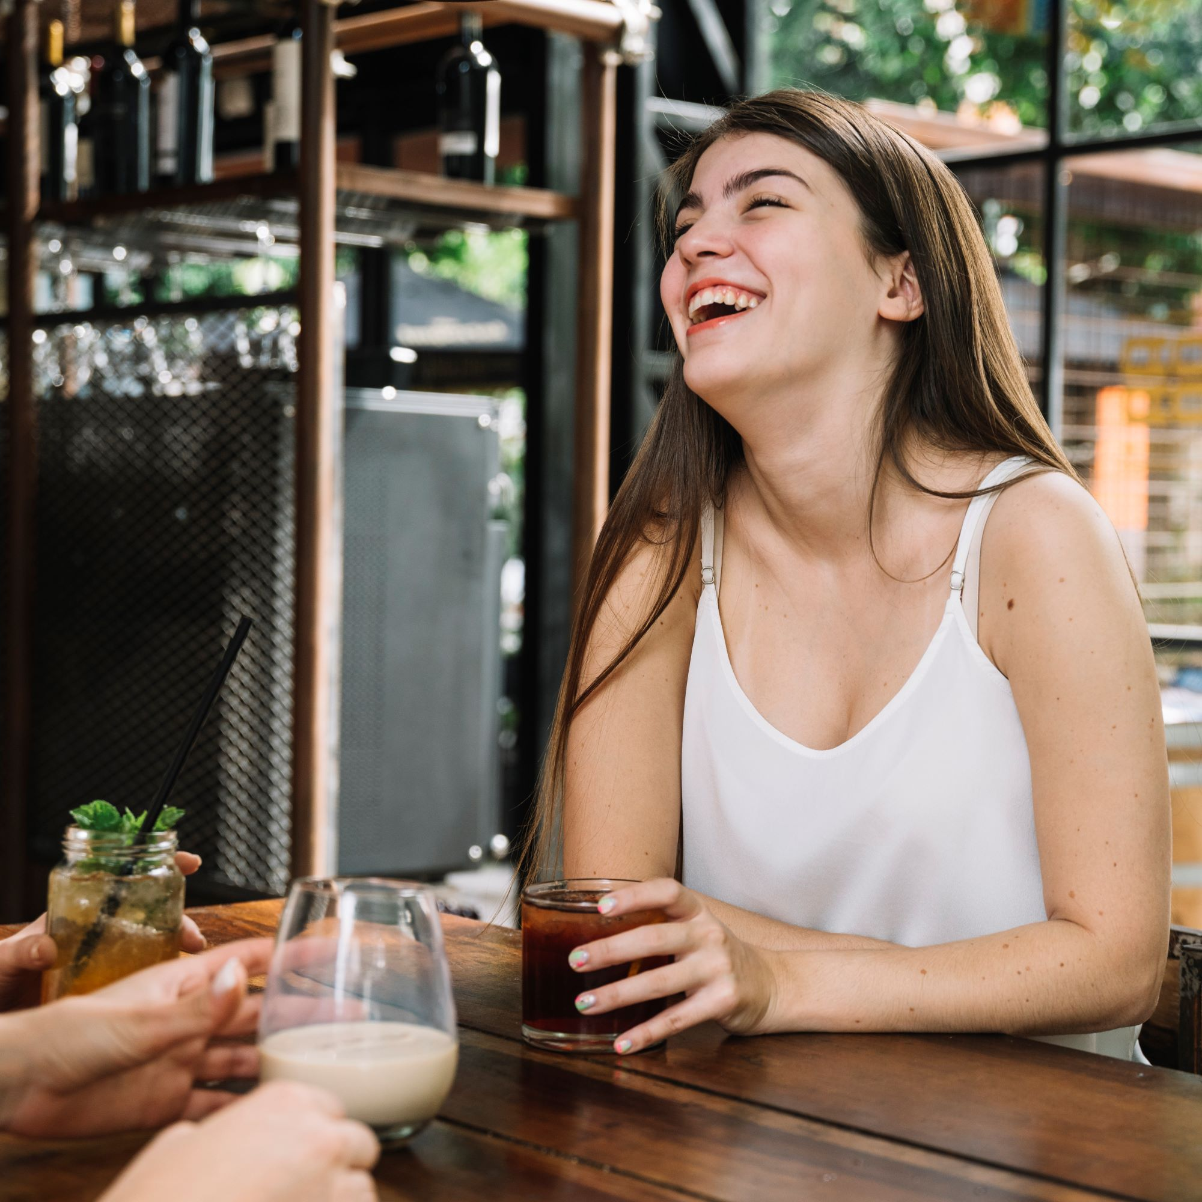
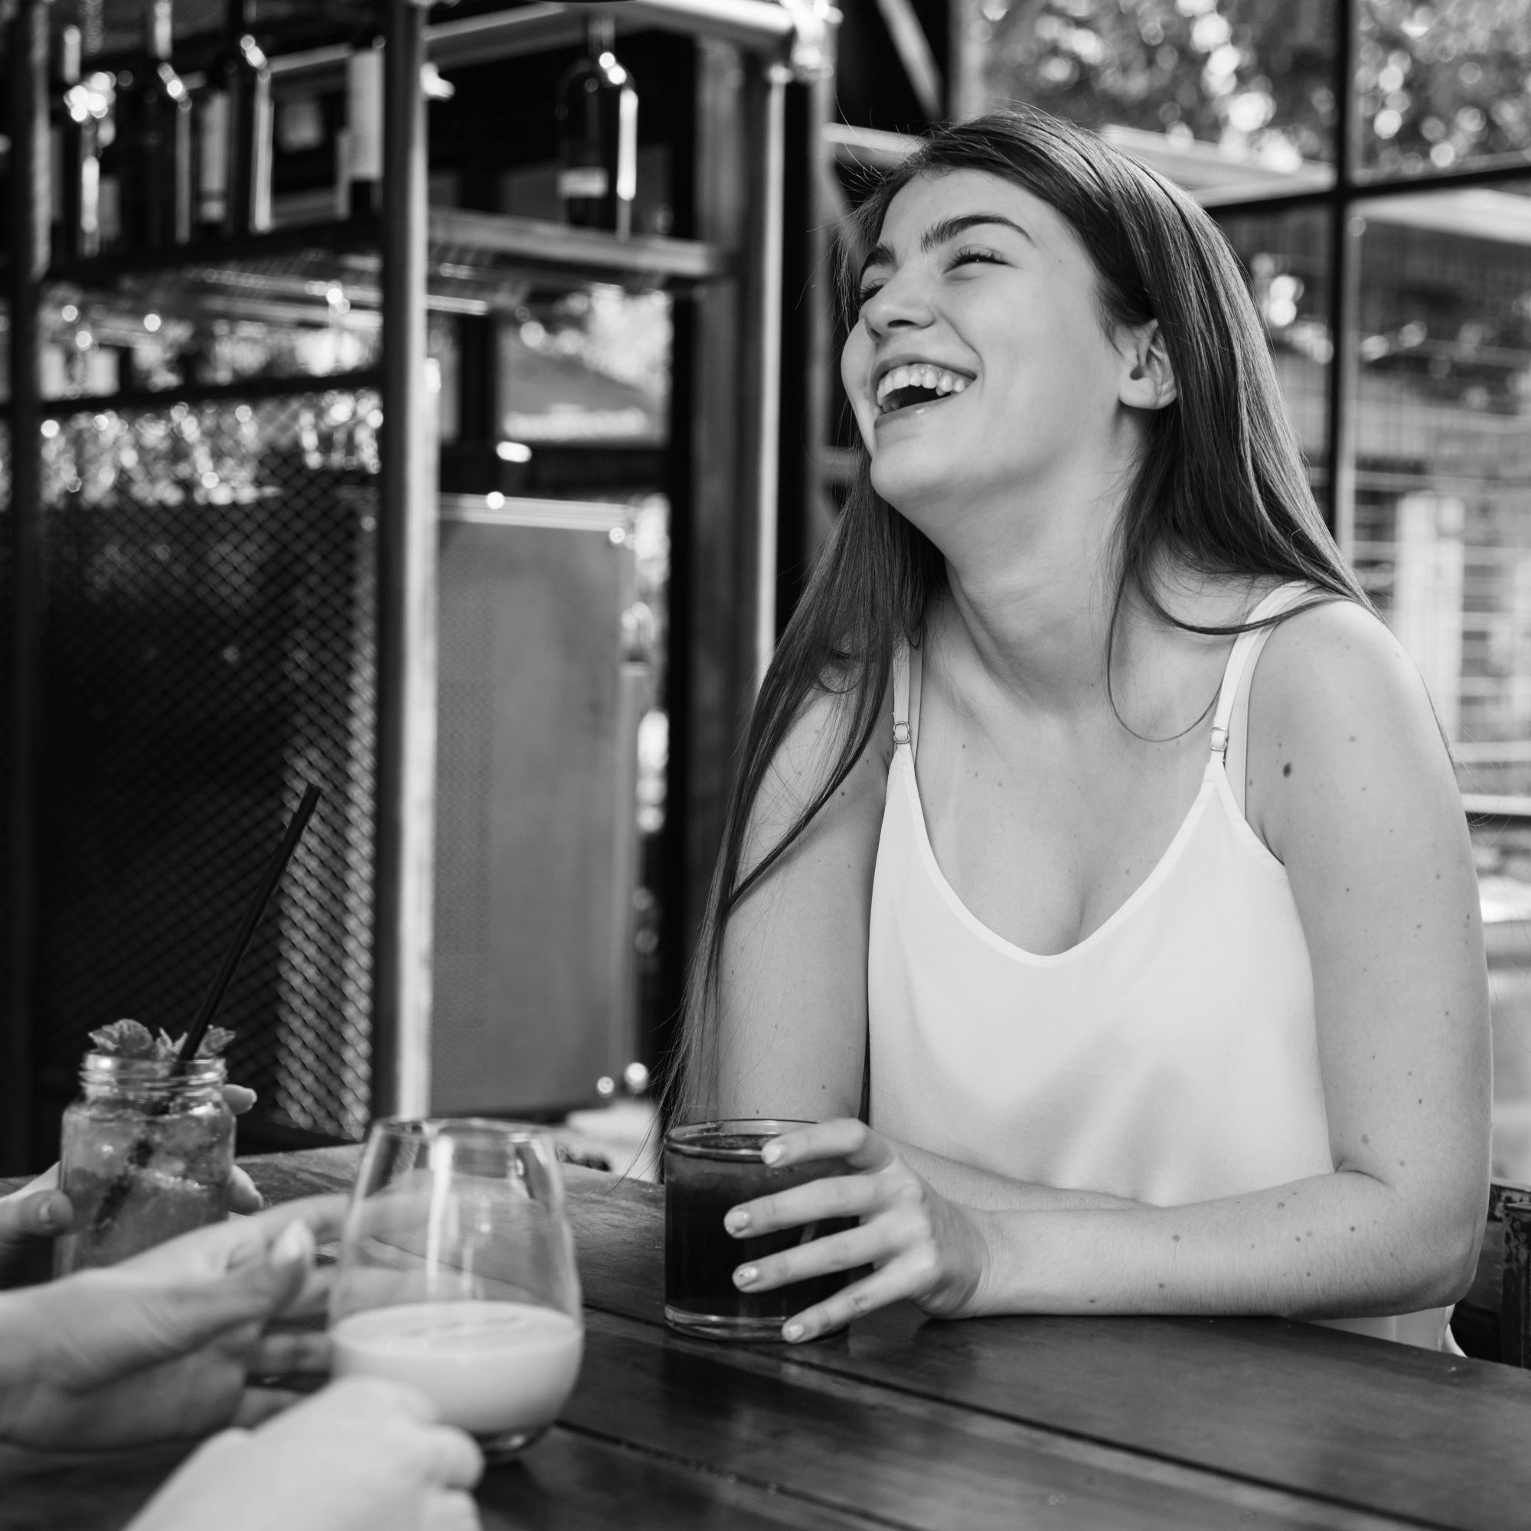
INTRODUCCIÓN
Que Rico es un restaurante inspirado en el sabor y la rapidez, por ello contamos con un ambiente para que nuestros repartidores puedan realizar un mejor trabajo, generando a su vez un incremento en la clientela a nivel de pedidos

Slide 5
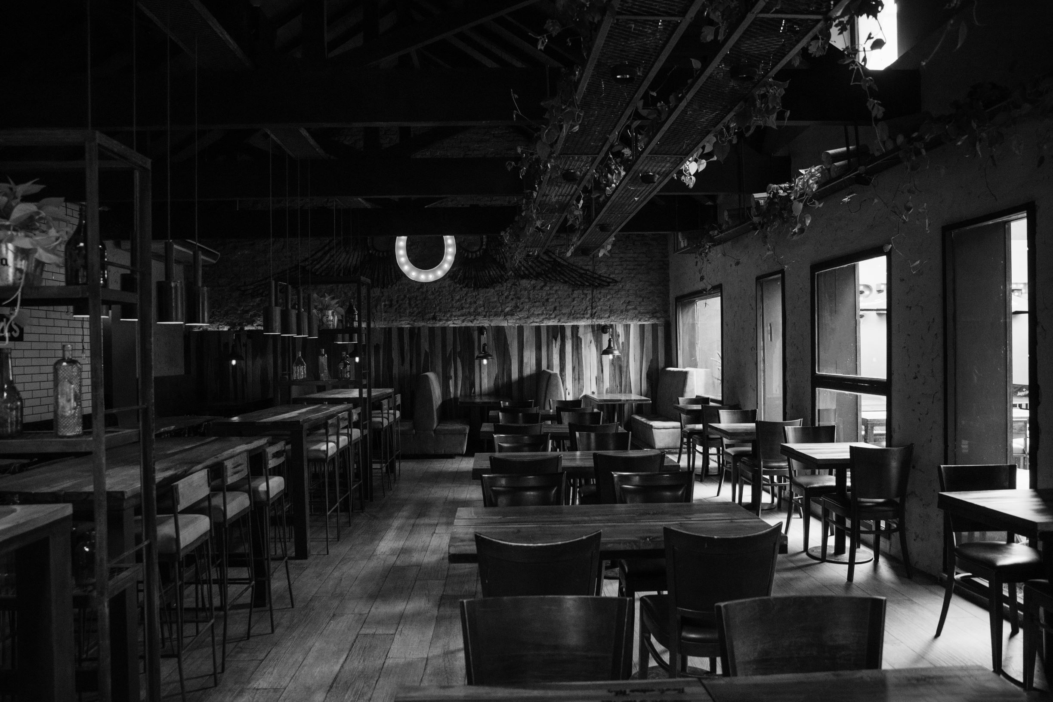
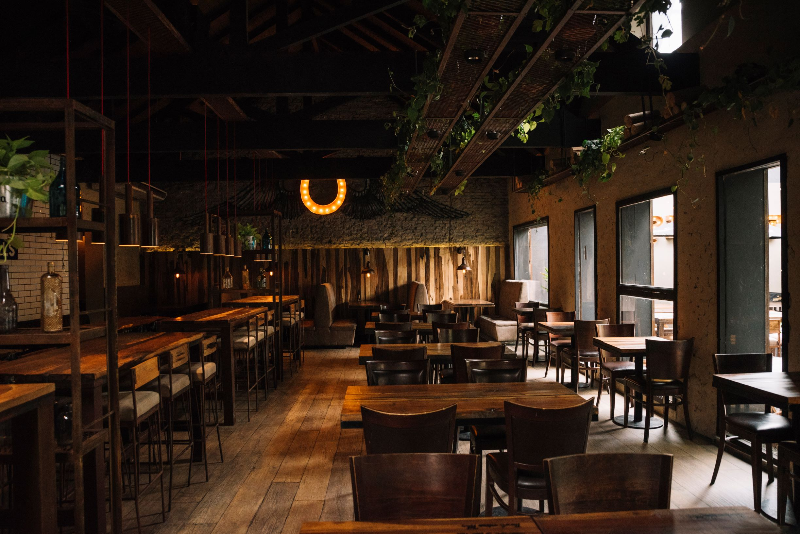
PROBLEMATICA
Con el crecimiento de la tecnologia y la Pandemia del covid, la falta de un sistema automatizado de pedidos, genero un cierre en varios restaurantes y un bajo nivel de Ingresos.

Slide 6
Problema
Solución
Falta de un sistema web para el registro de datos para nuestros repartidores
Crear un sistema desarrollado,principalmente para el registro de datos de los repartidores

Slide 7
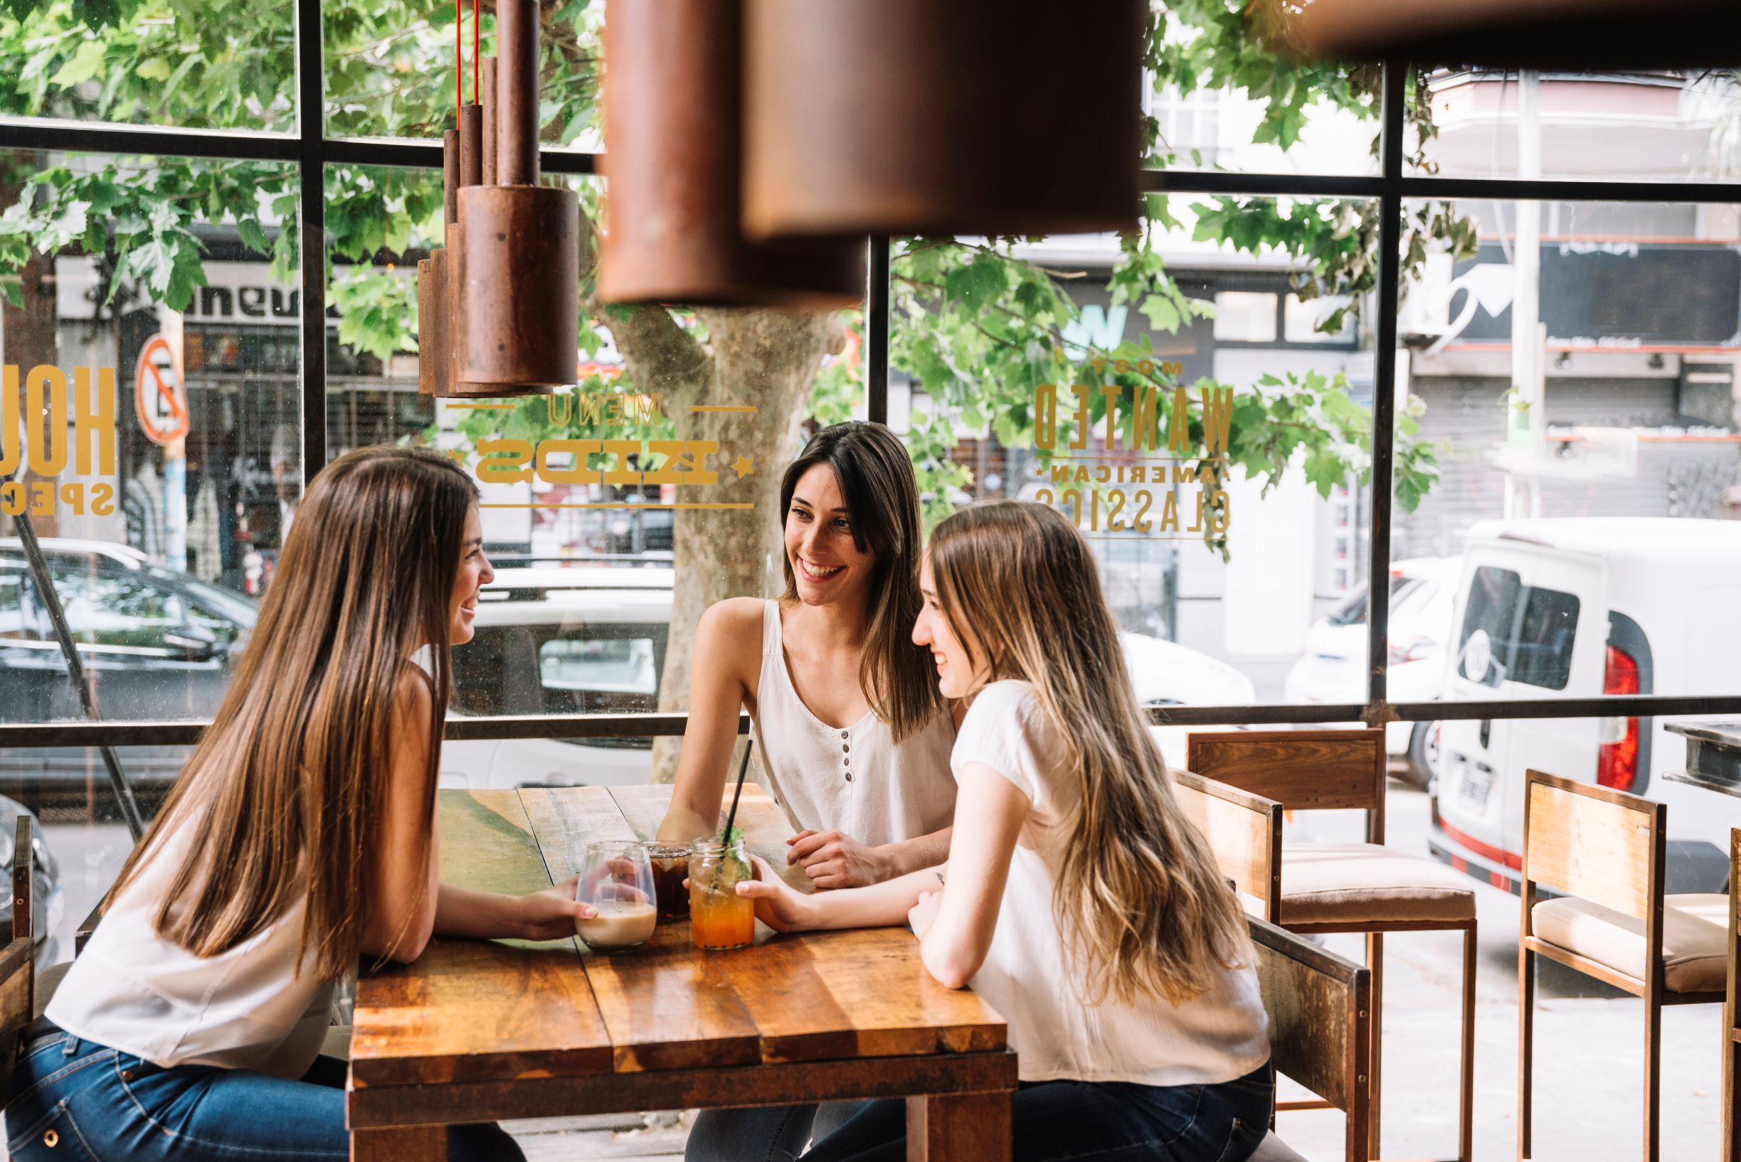
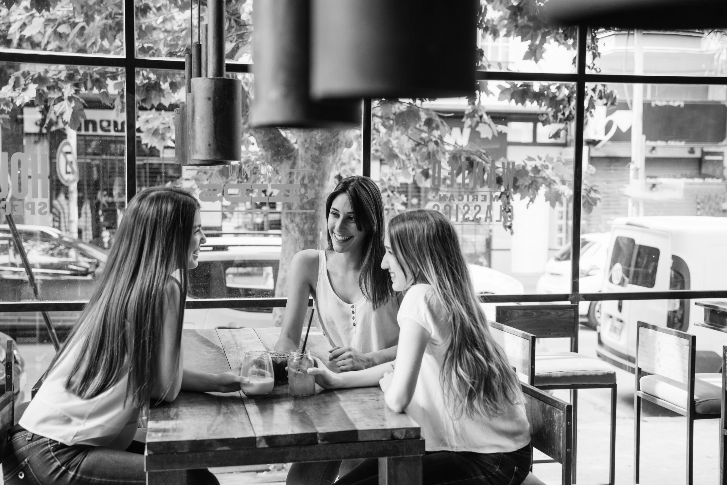
CONTEXTO DE LA SOLUCIÓN
Pago (id, idRepartidor, mes, tiempoExtra, total)
Repartidor (id, nombre, carnet, edad)
Valoraciones (id, idPlatillo, idRepartidor, descripcion)
Platillos (id, idPedidos, nombre,precio)
Pedido (id, idRepartidor, nombreC, direccion, nombreProducto, cantidad, fecha_pedido )
Detalles (id, idPedidos, direccionEstado, puntuación, credibilidad, amabilidad)
Usuario (id, usuario, clave, email)

Slide 8
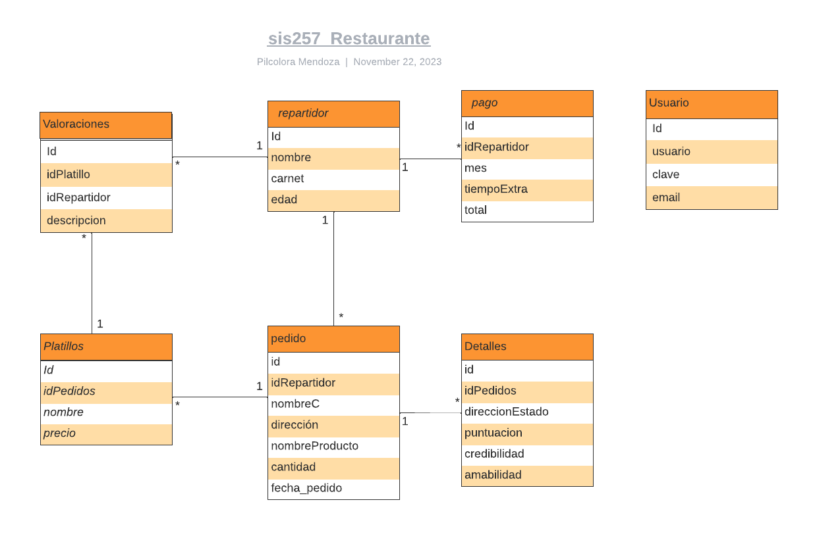
DER-Diagrama Entidad Relación

Slide 9
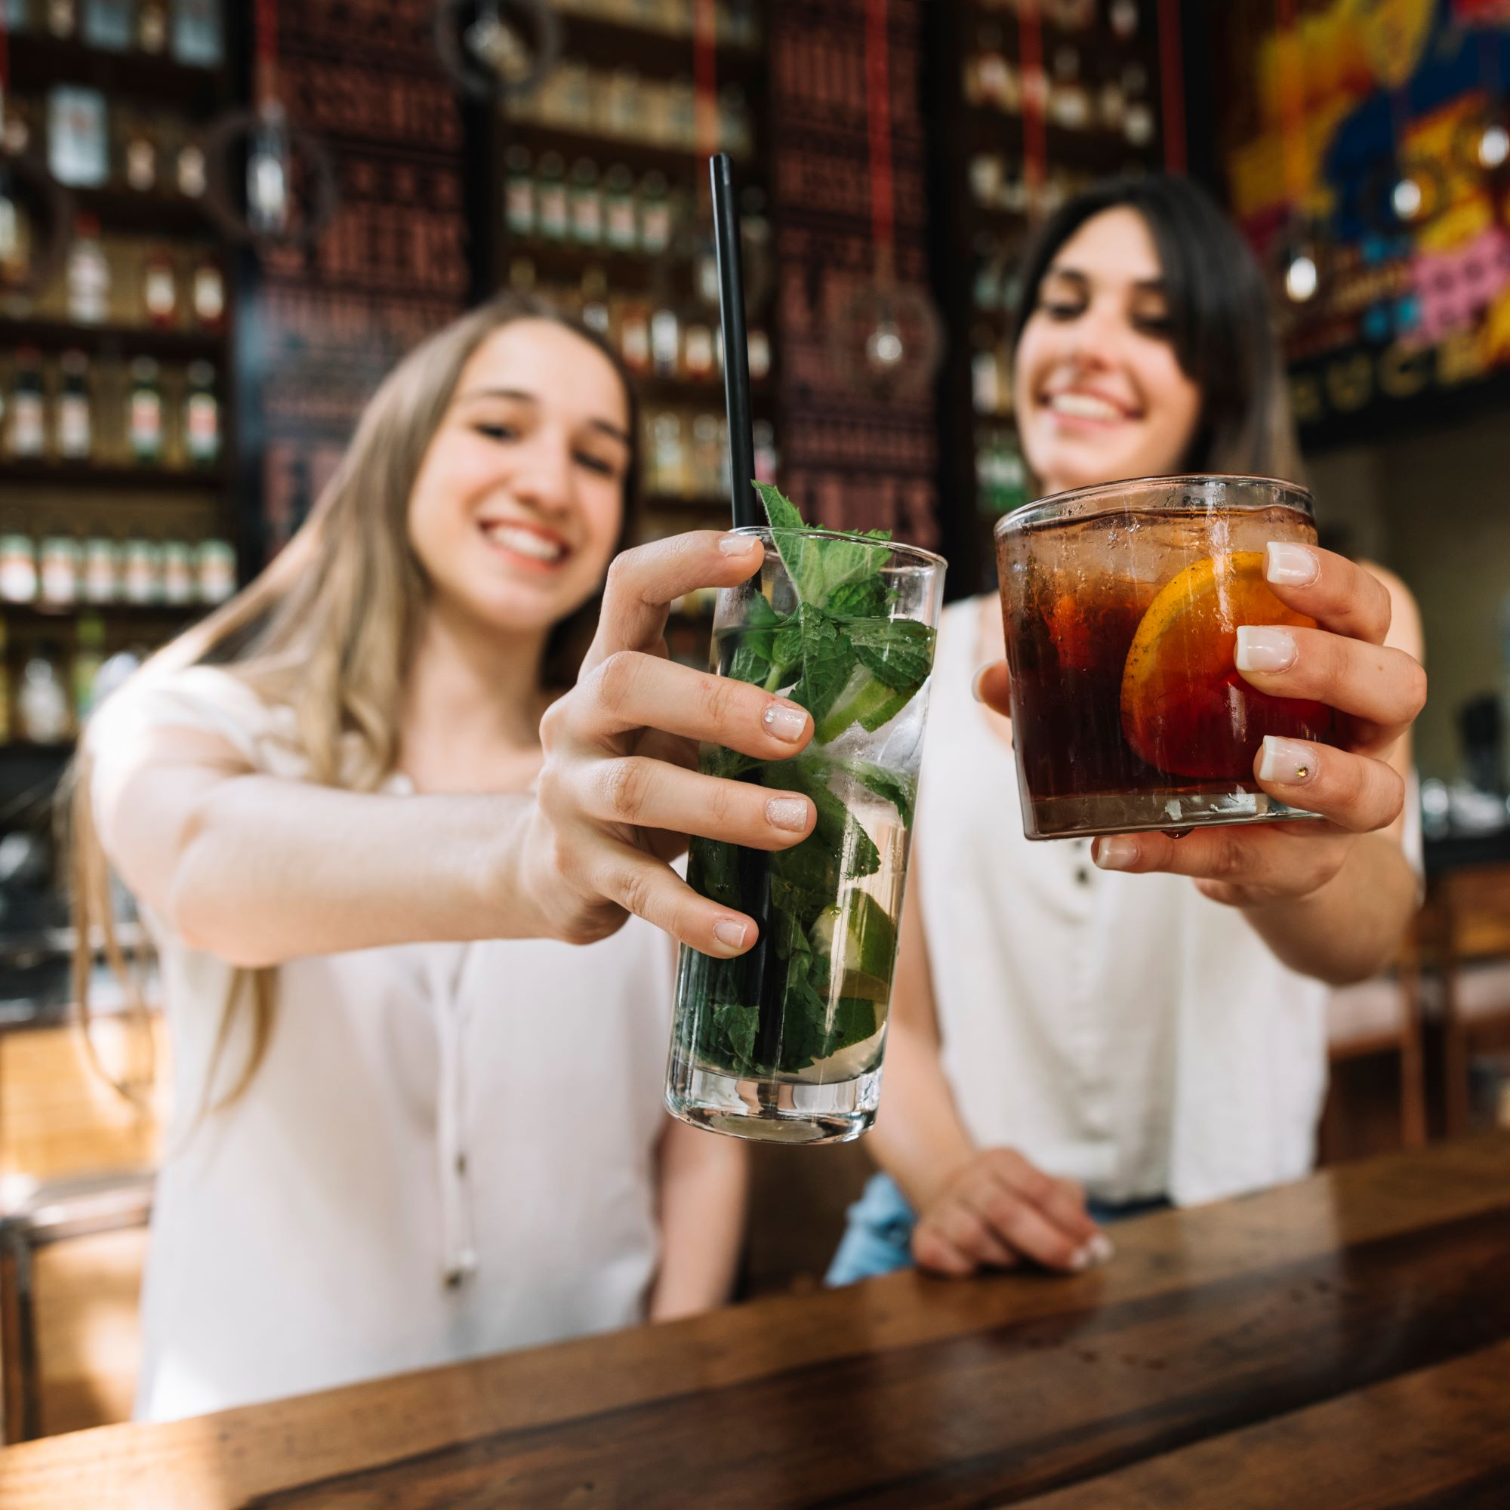
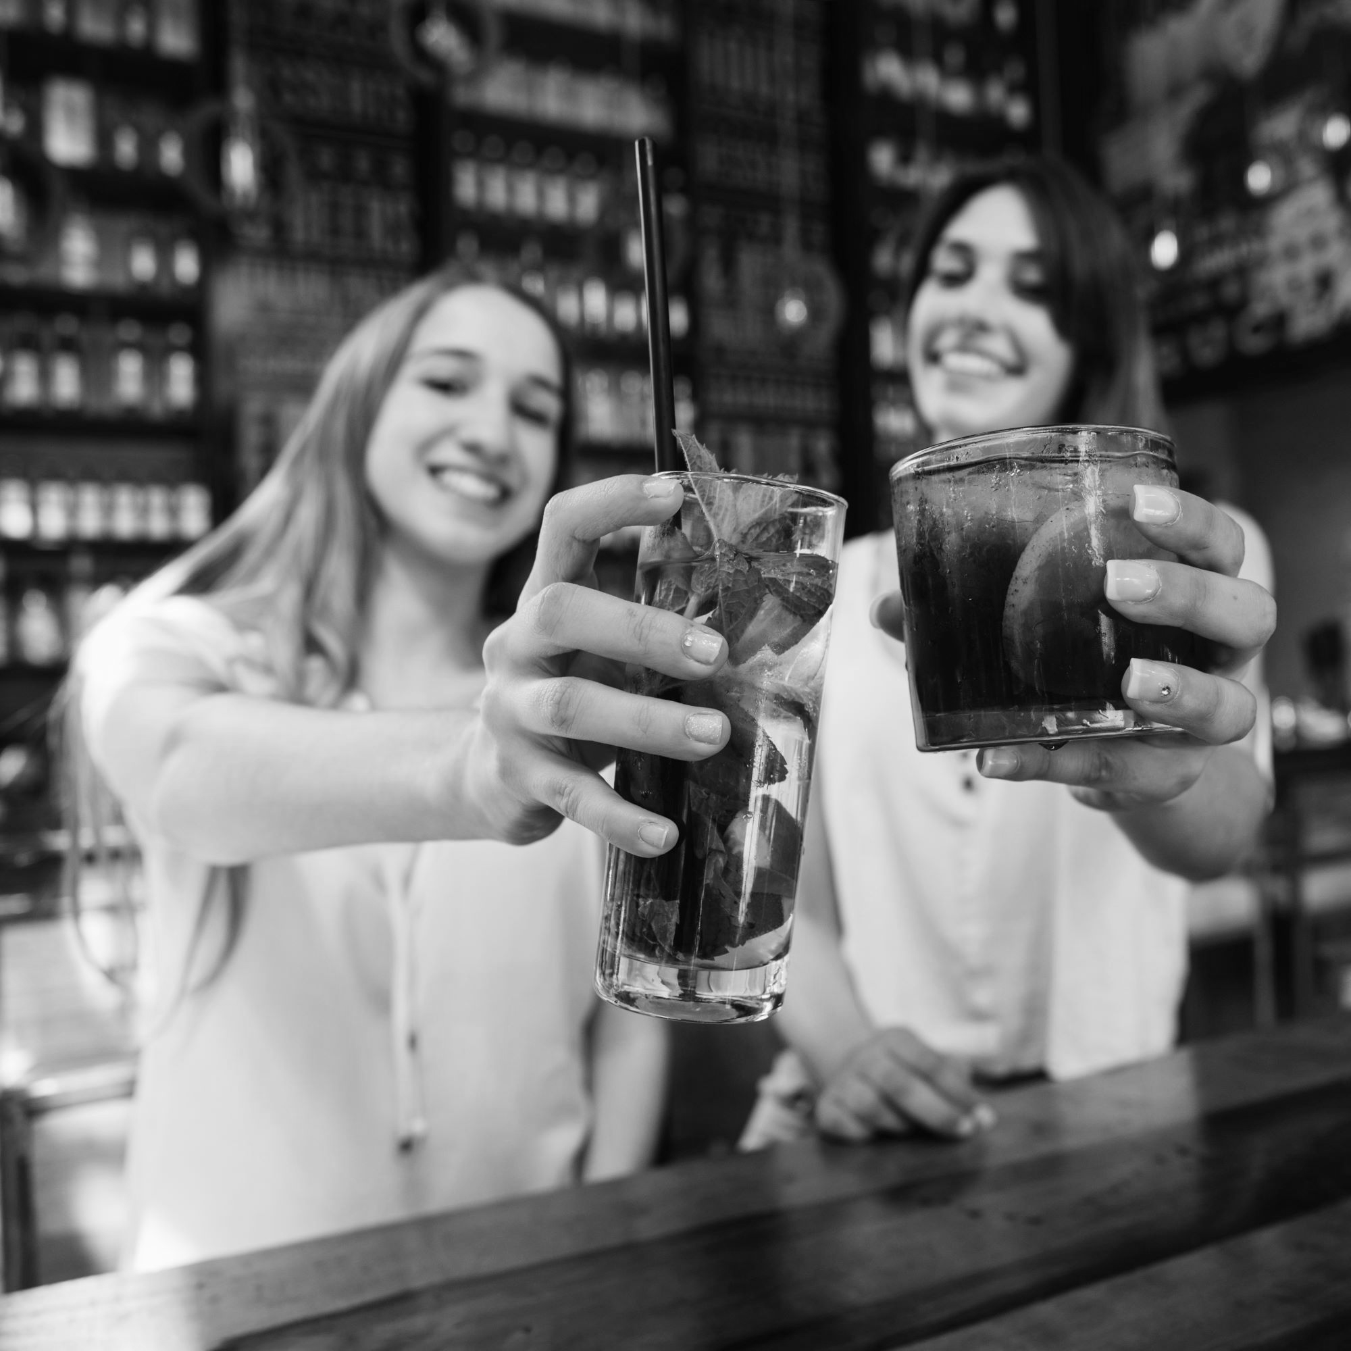
Backend
ENLACES Y DATOS DE ACCESO
Trabajo Total
https://github.com/brabot10/sis257_Restaurante.git
https://github.com/brabot10/backend_restaurante.git
Frondend
https://github.com/brabot10/frontend_restaurante.git
User: Bryan Pssd: hola123

Slide 10
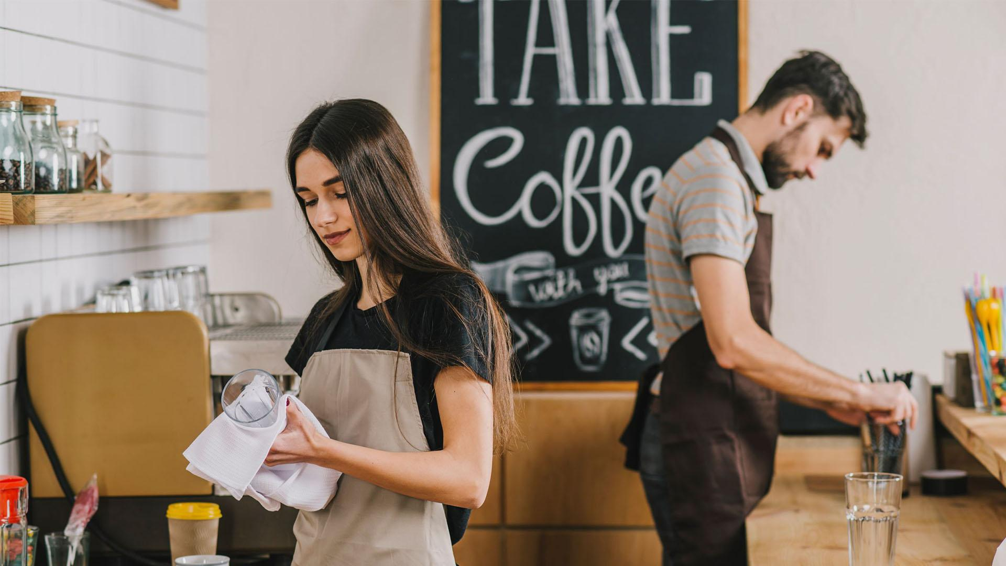
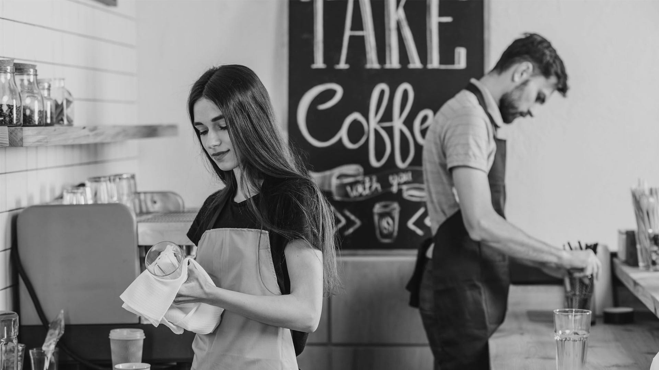
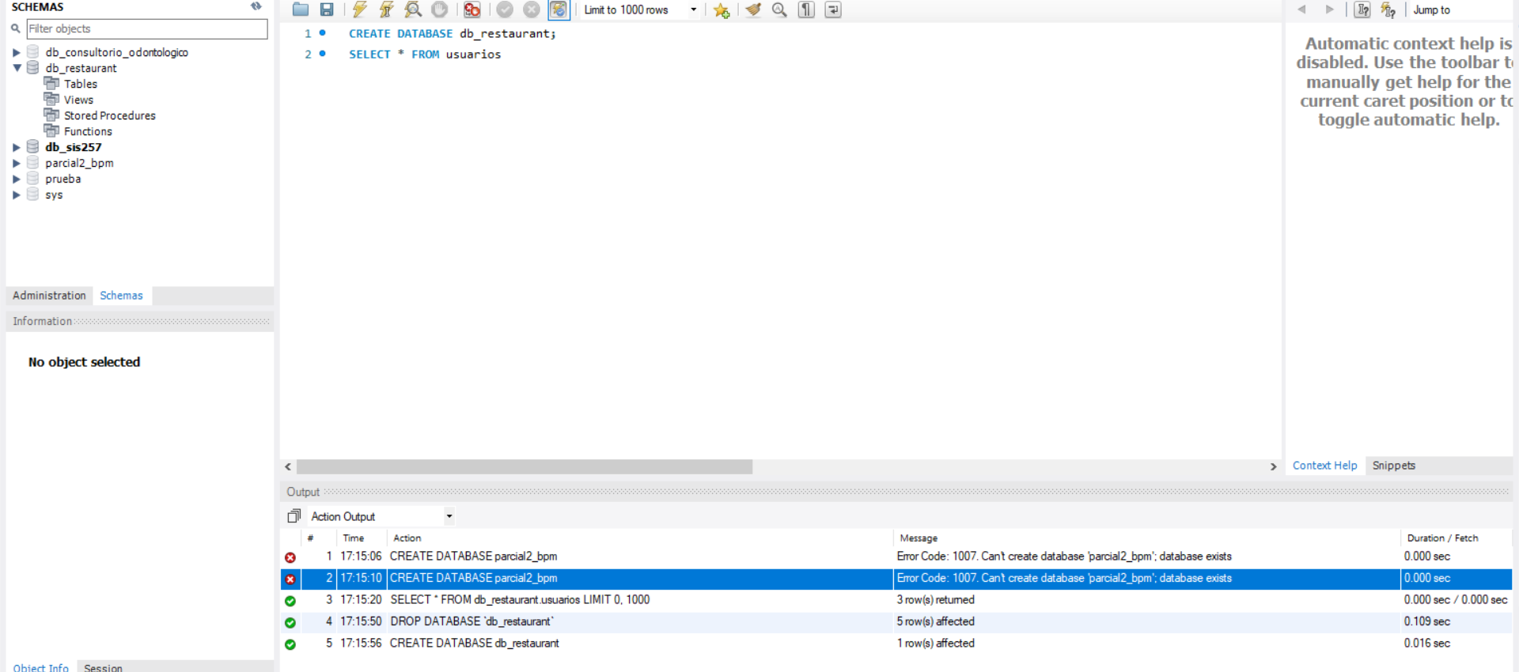
Bd - Restaurante

Slide 11
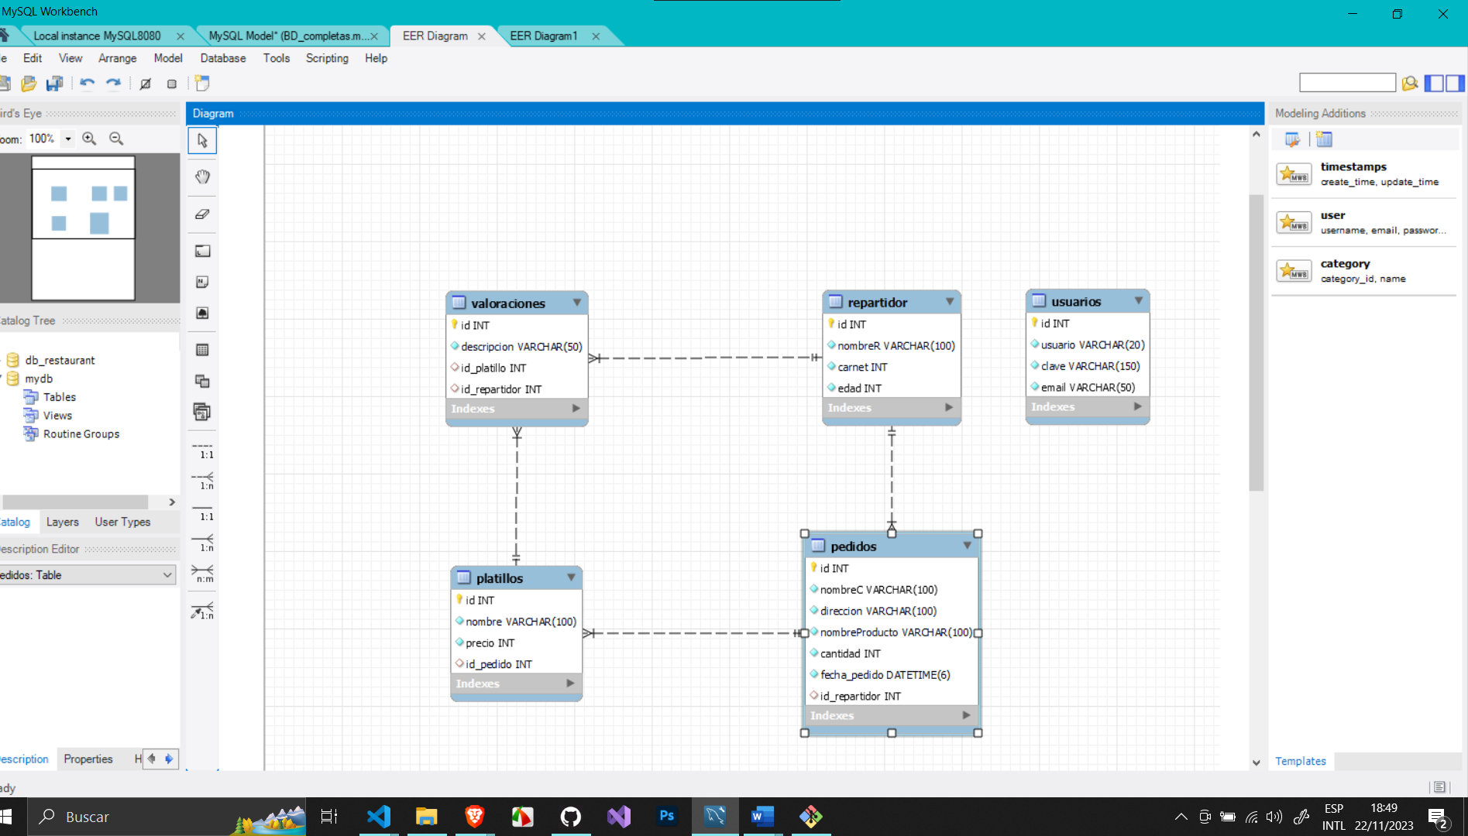
D.E.R. PARTE-1

Slide 12
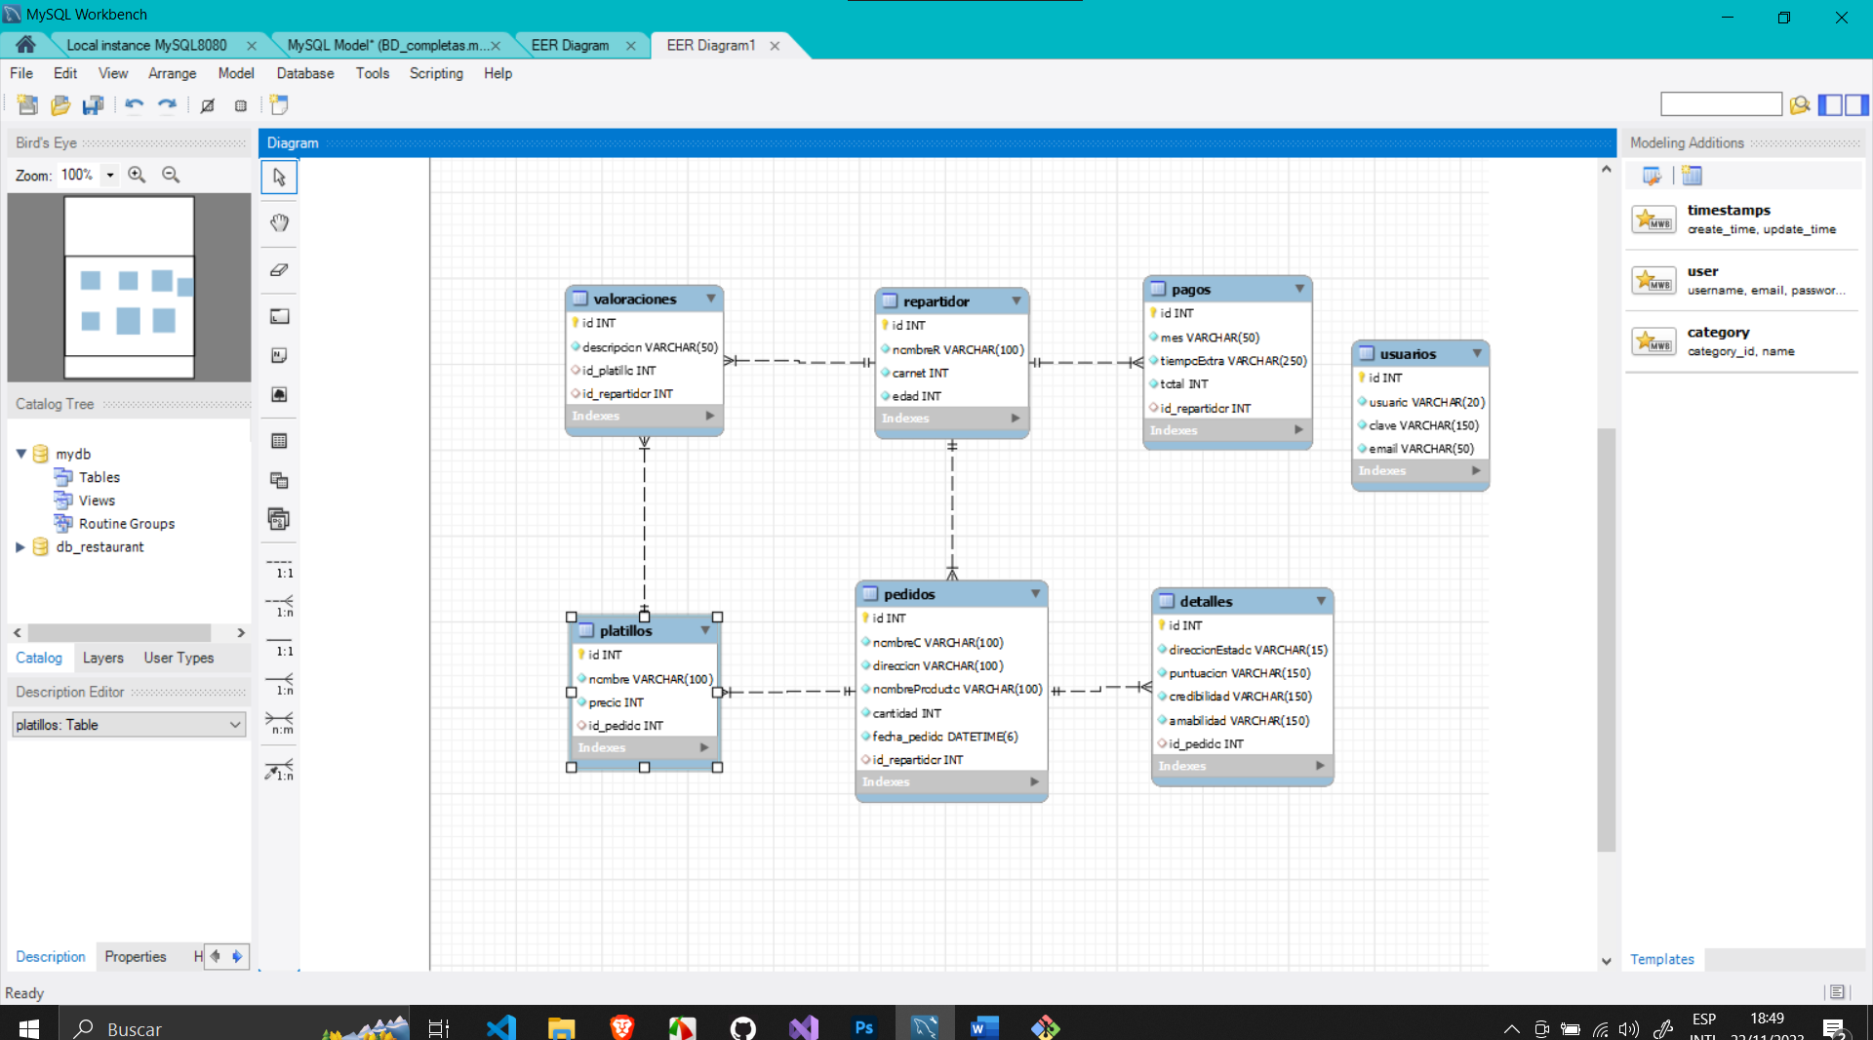
D.E.R. PARTE-2

Slide 13
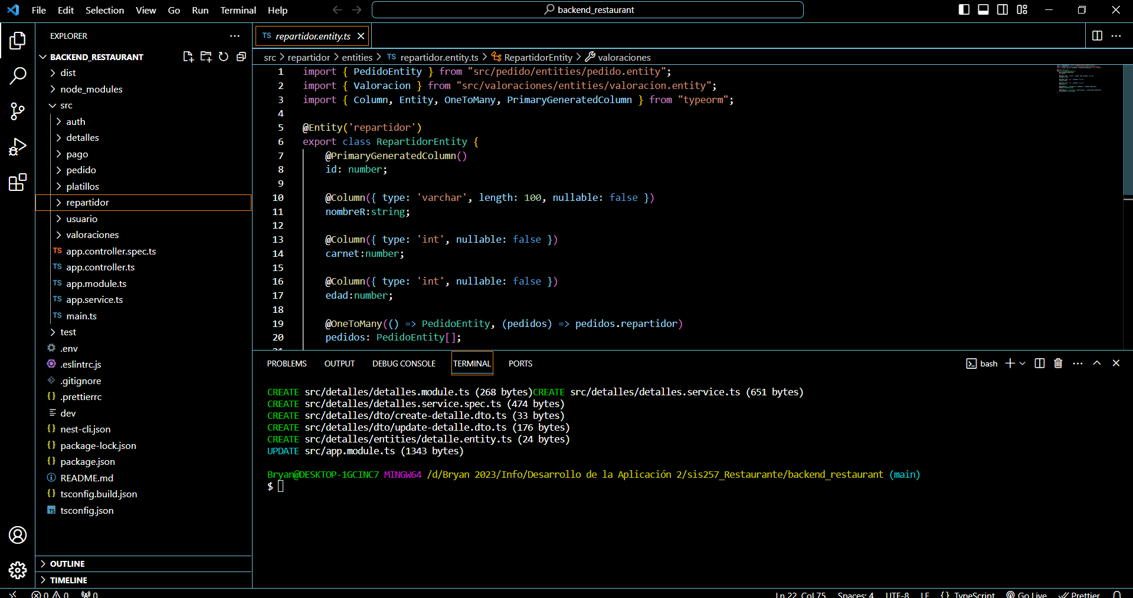
Backend codificación

Slide 14
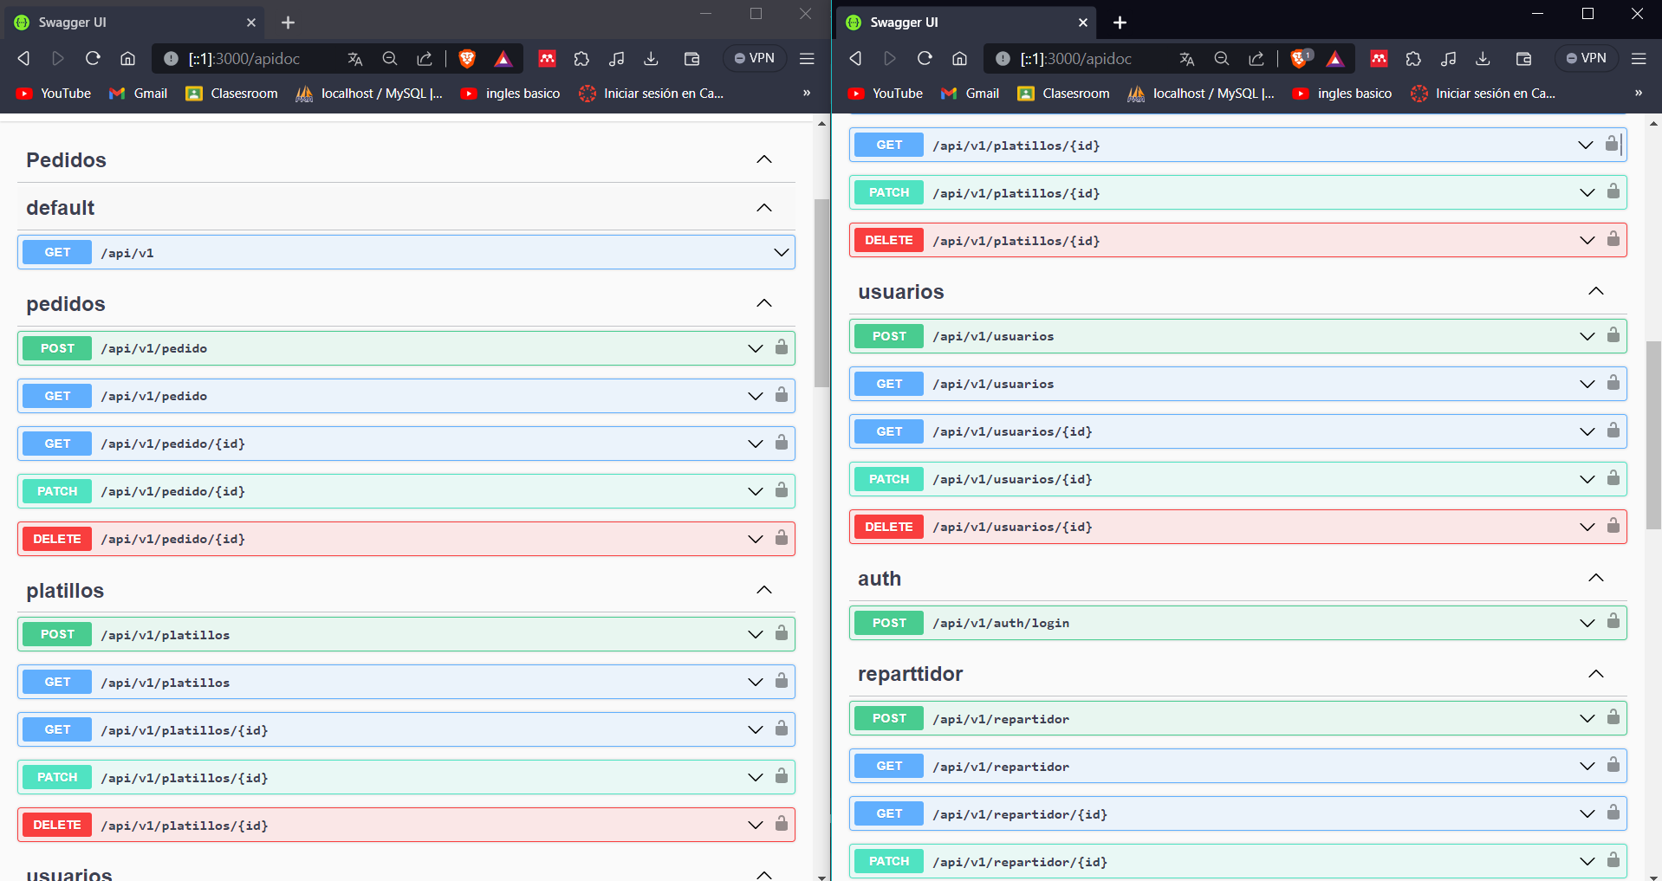
Swagger Básico

Slide 15
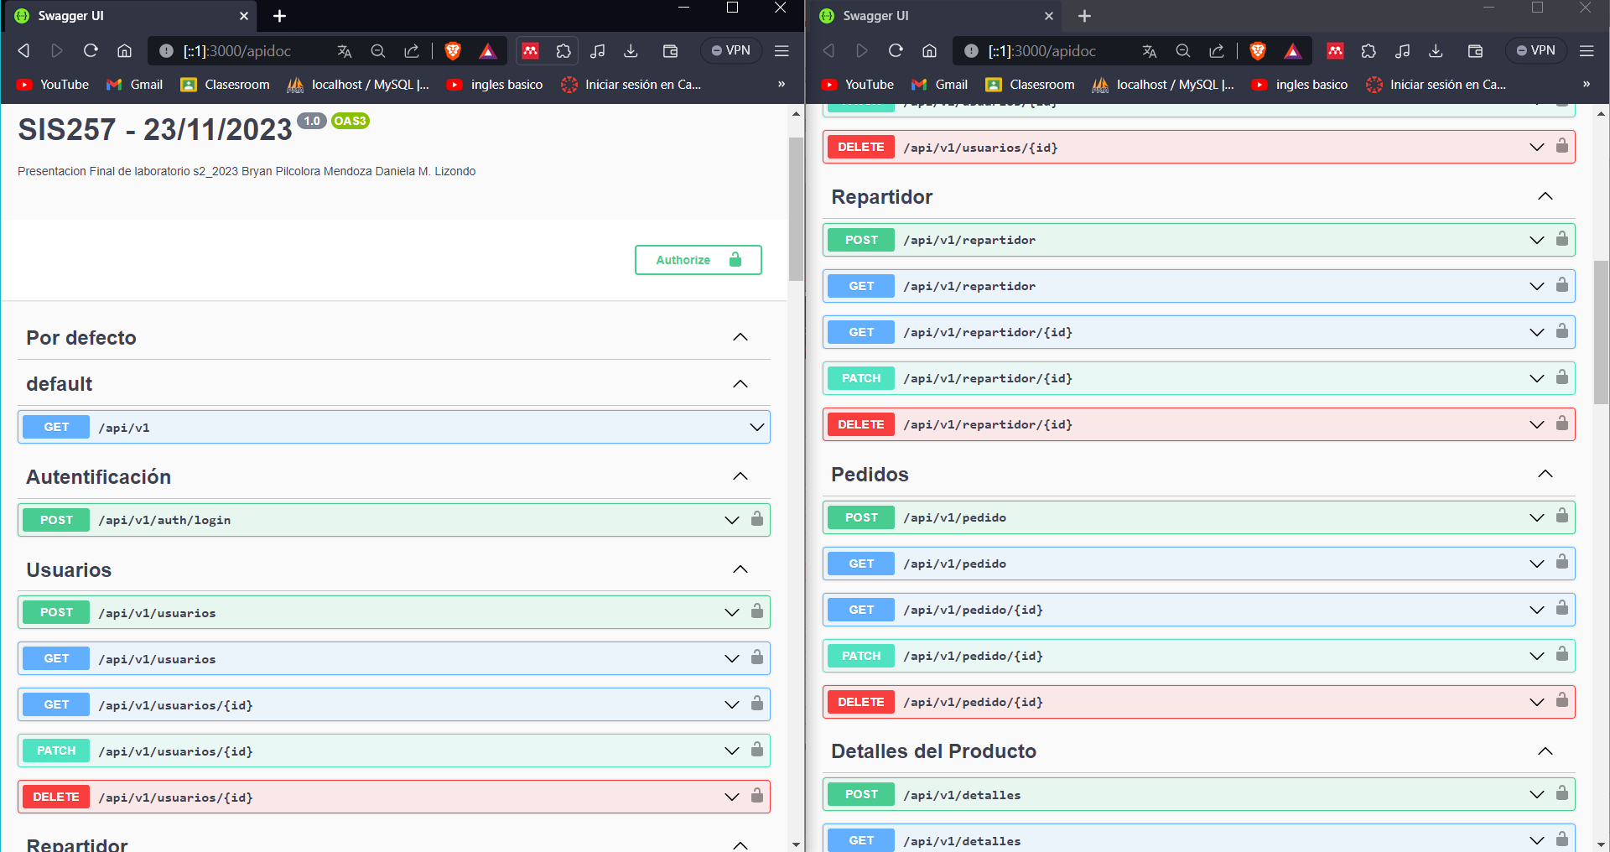
Swagger Completo

Slide 16
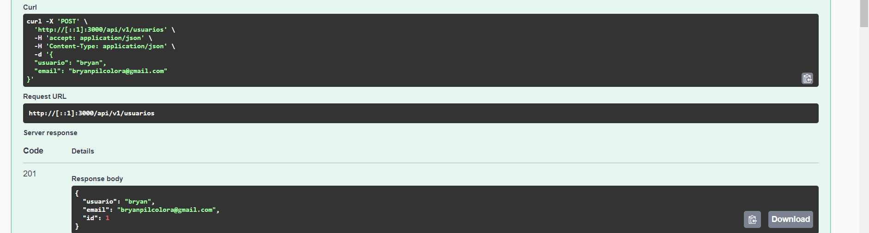
Creación del Usuario

Slide 17
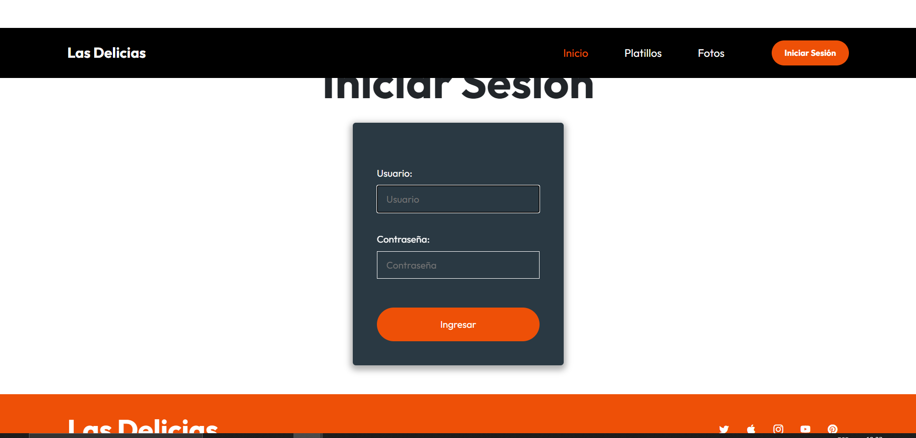
Login Parte-1

Slide 18
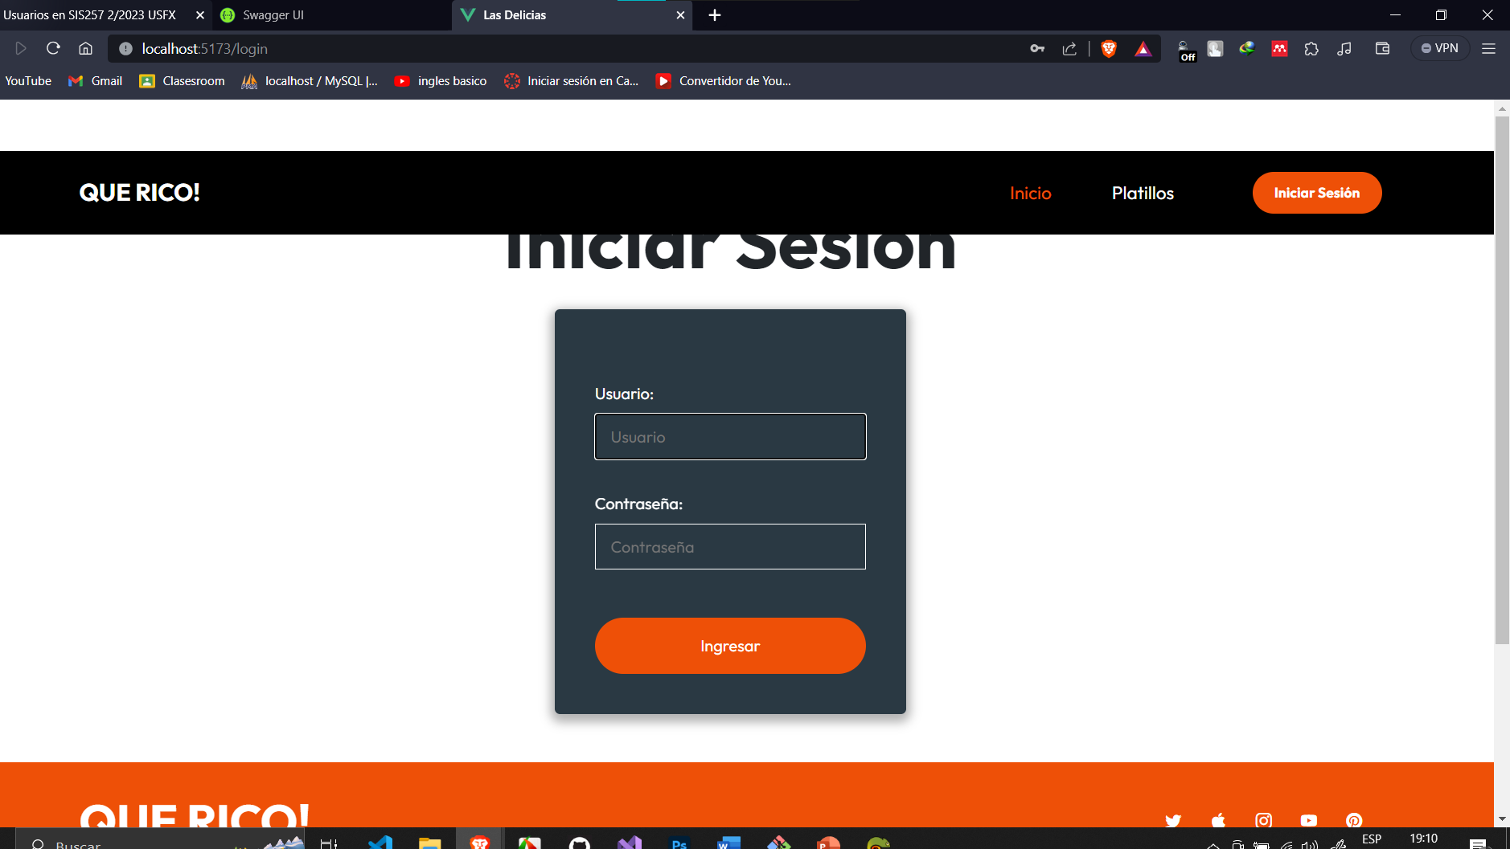
Login Parte-2

Slide 19
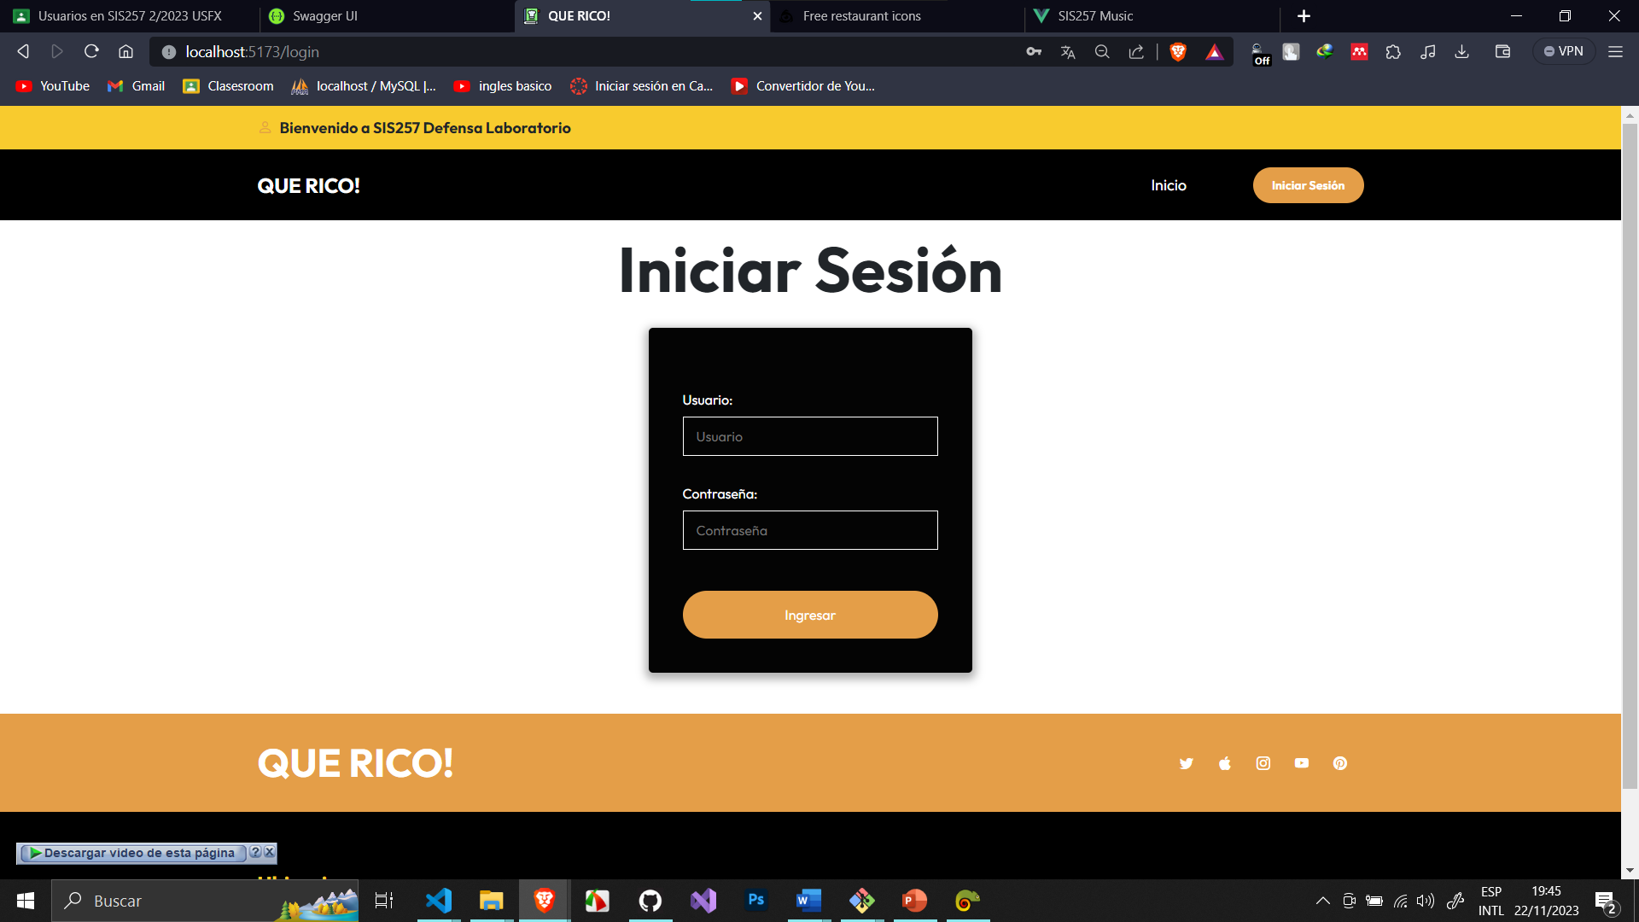
Login Parte-3

Slide 20
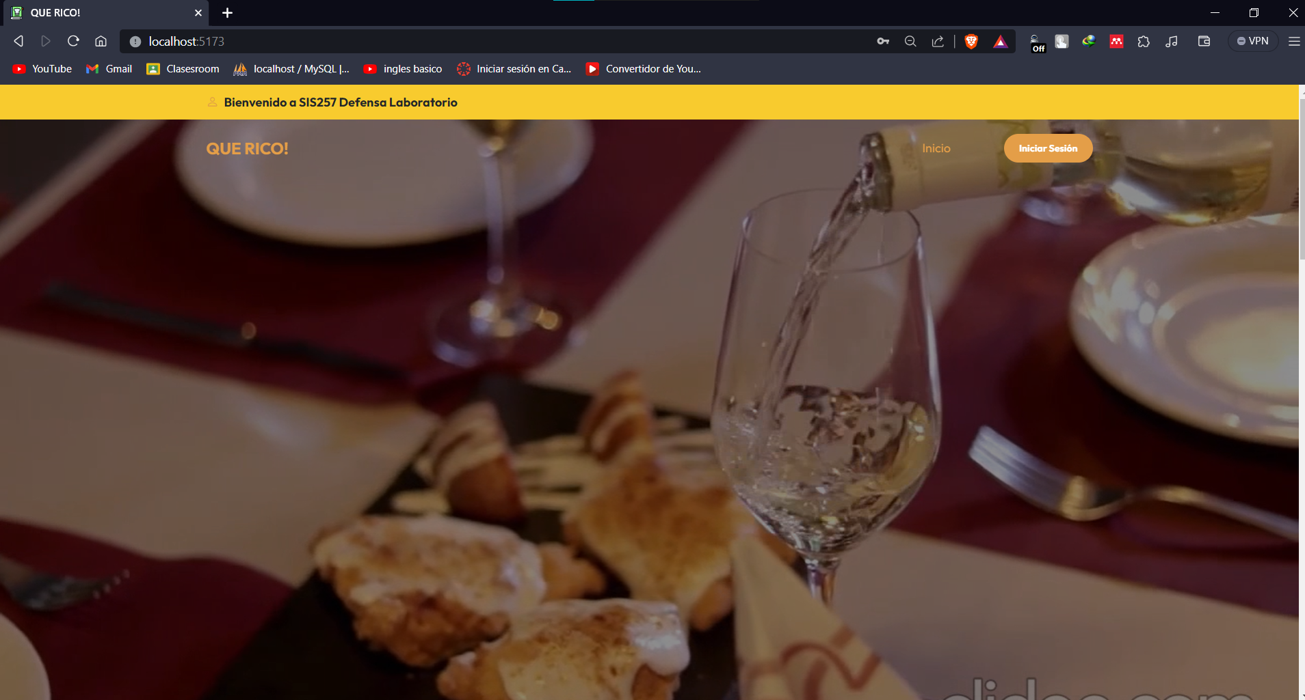
Login Parte-4

Slide 21
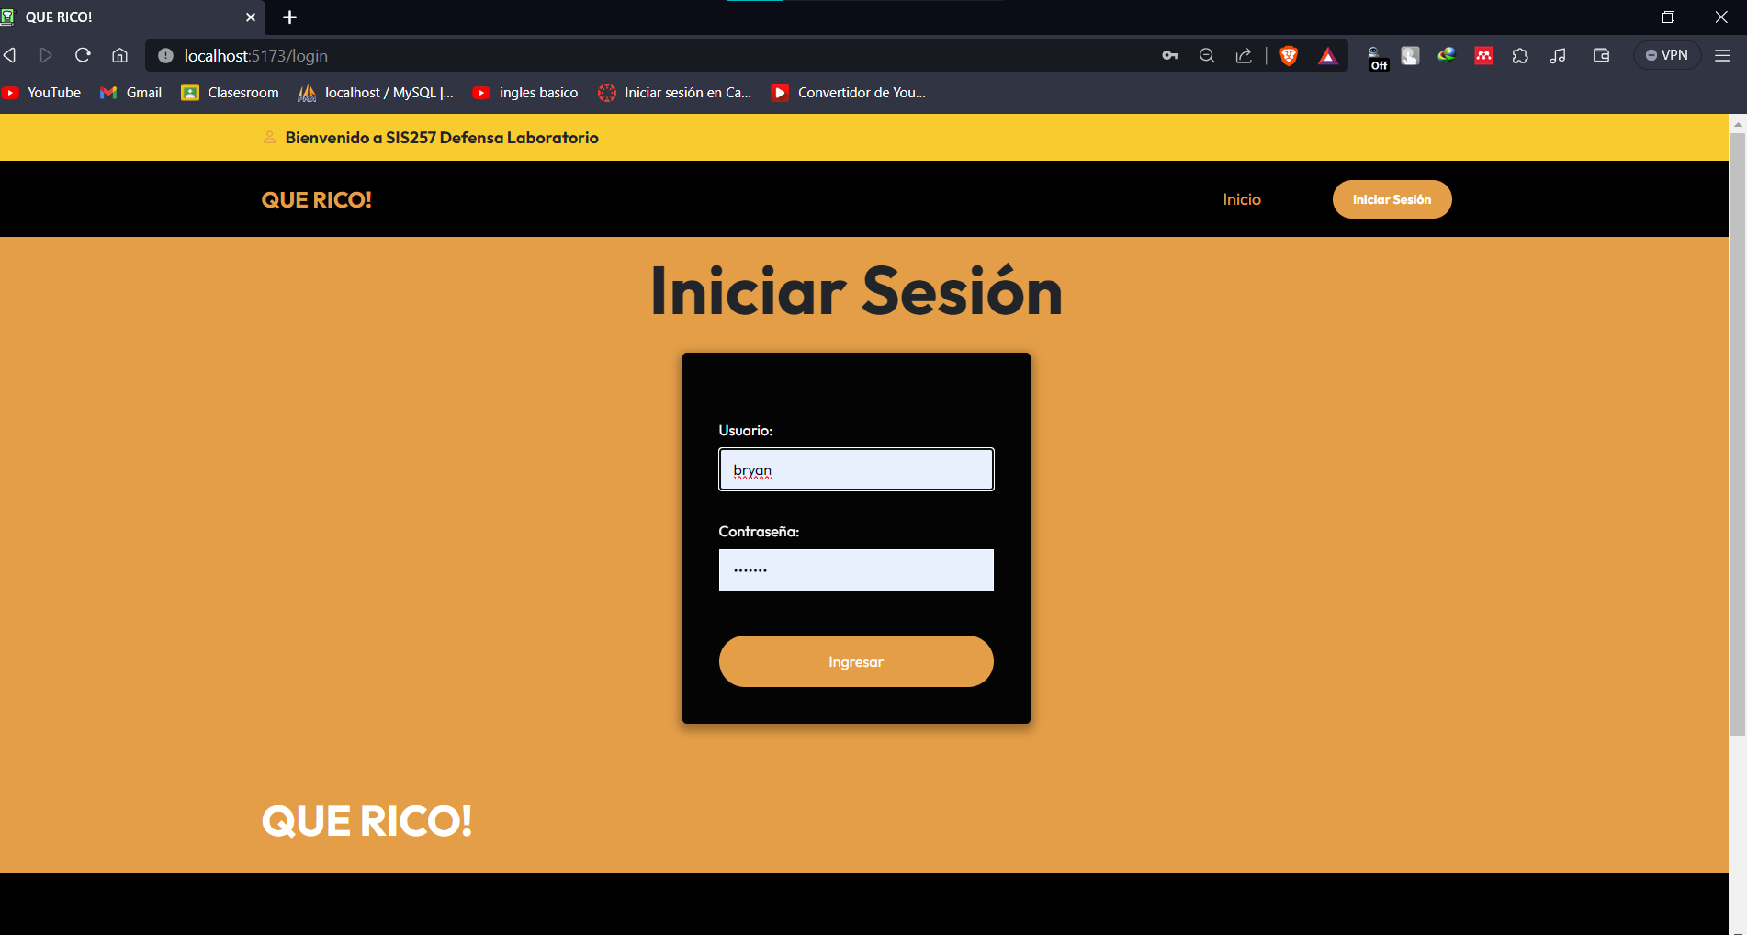
Login Parte-5

Slide 22
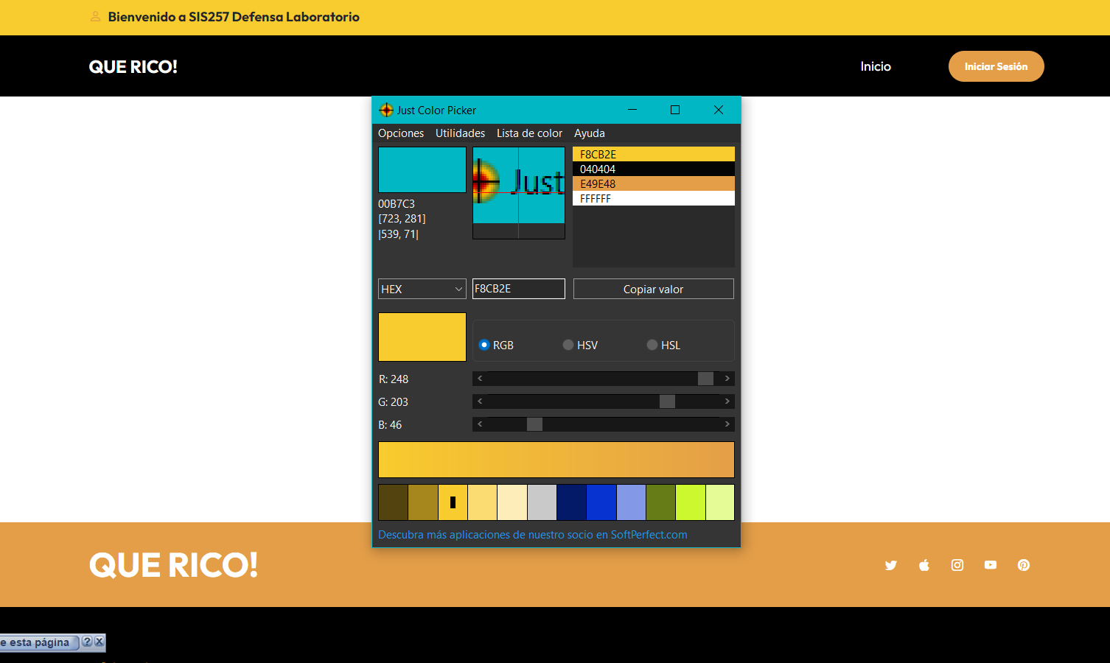
Paleta de colores

Slide 23
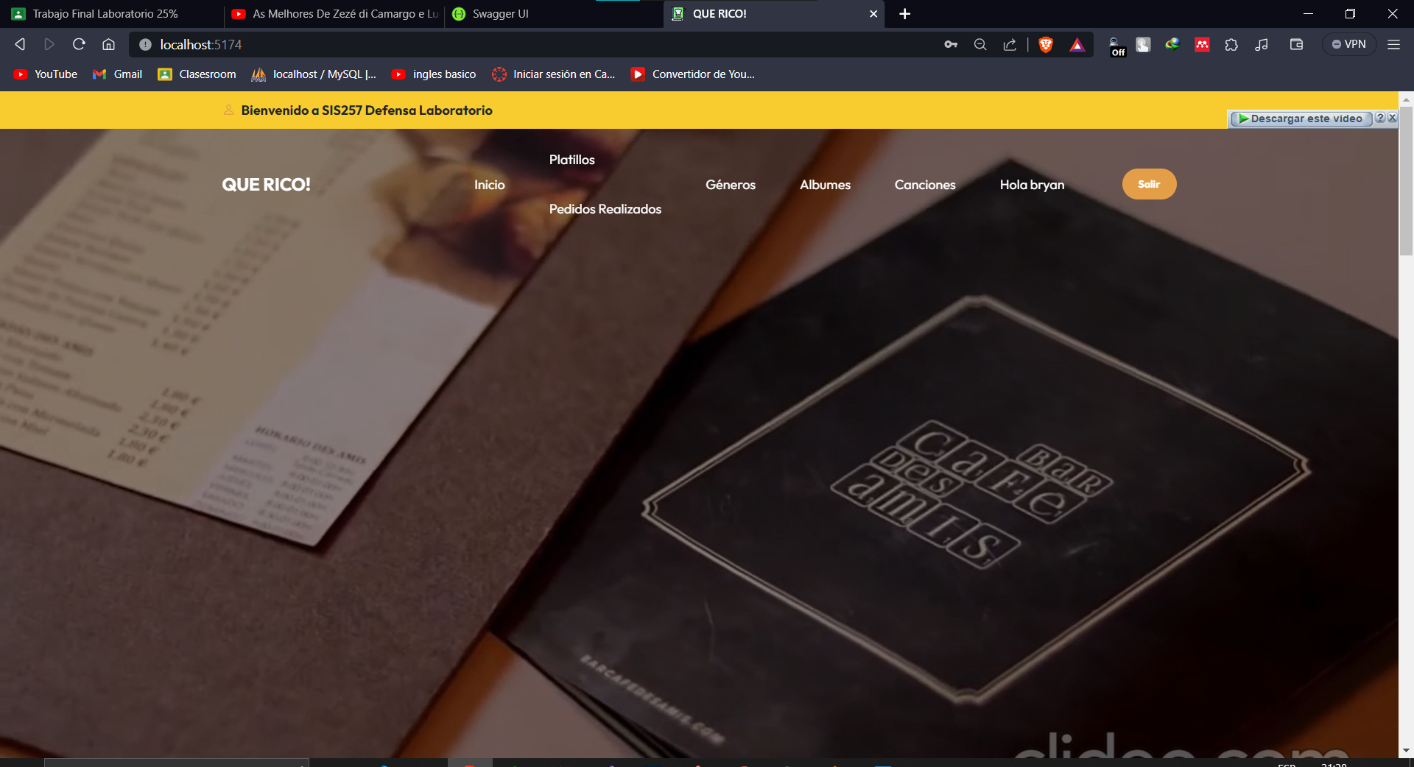
Ingresando el Usuario

Slide 24
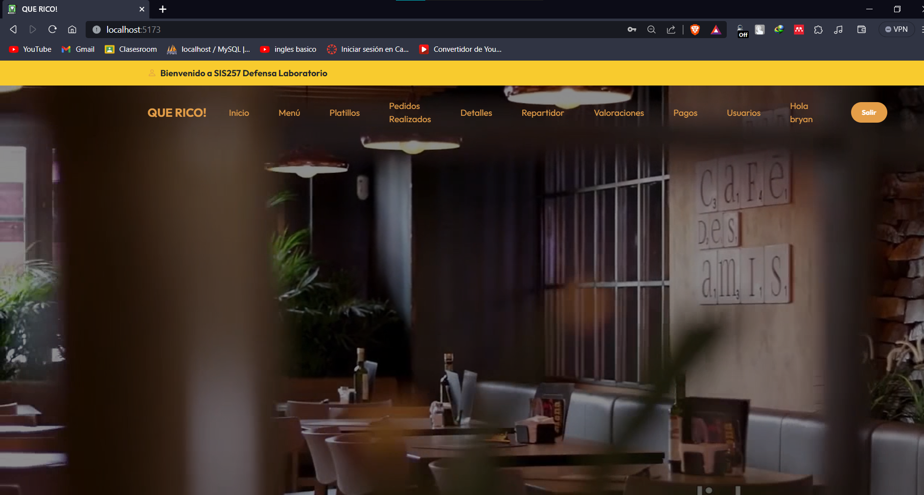
Ingresando el Usuario

Slide 25
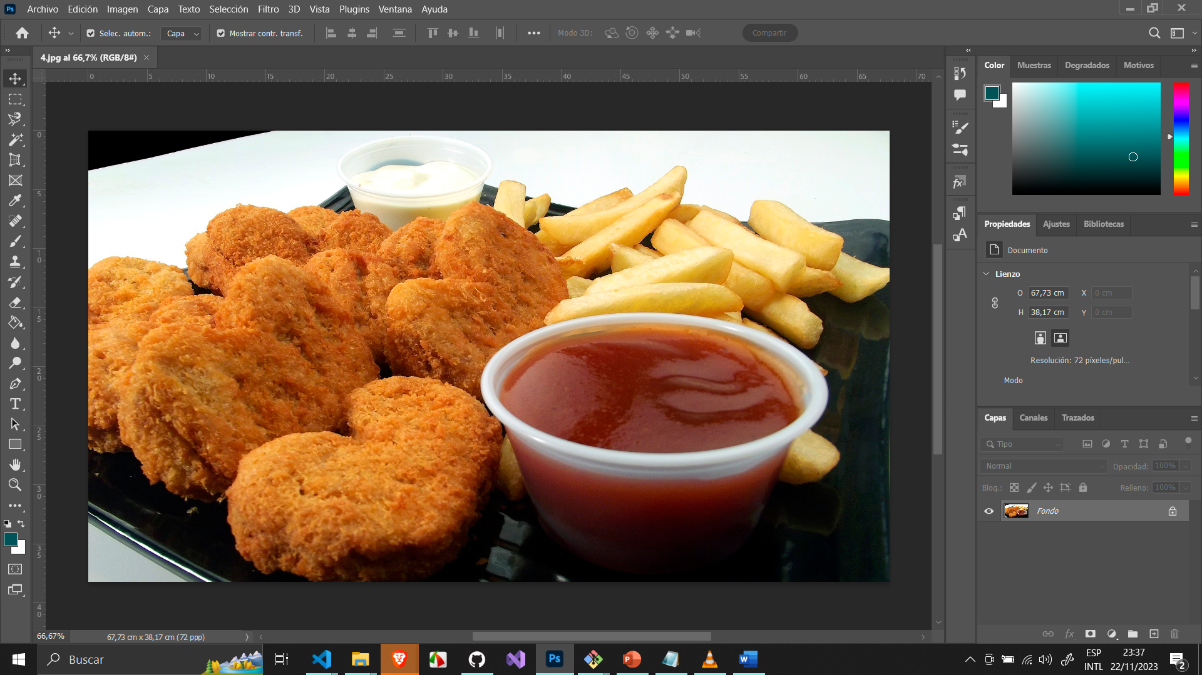
Edición para el Menú

Slide 26
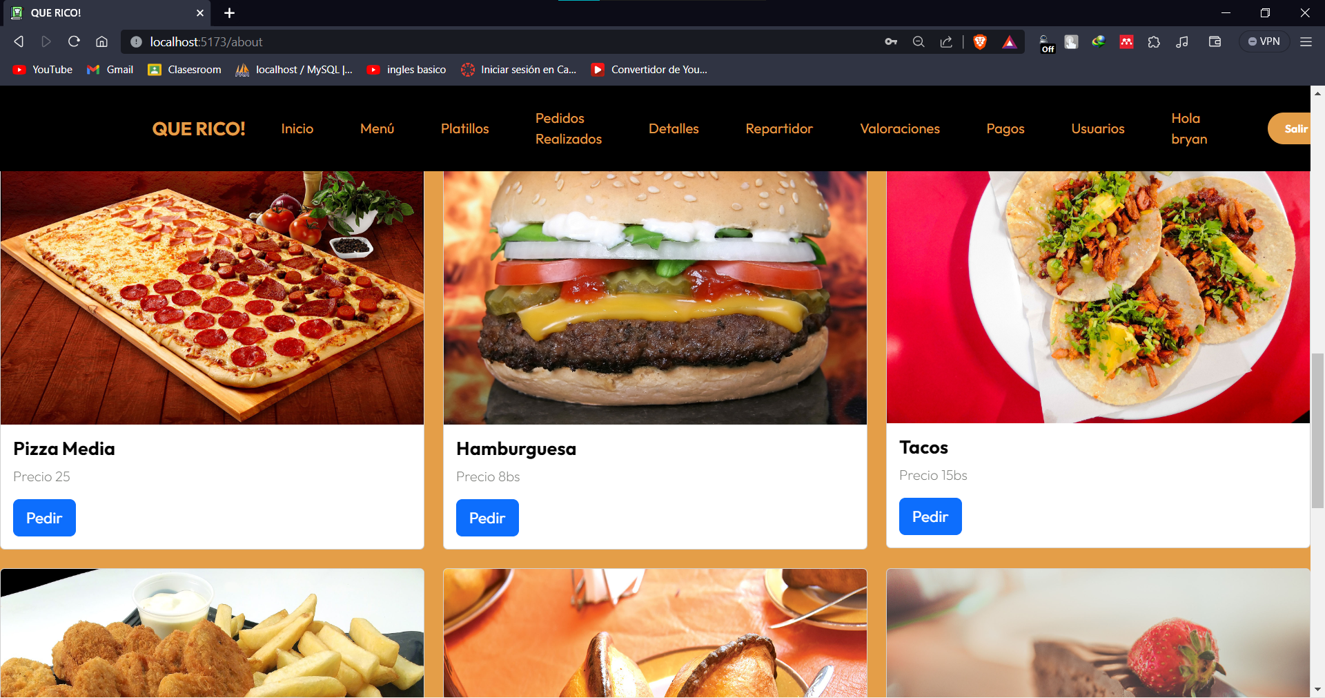
Menú

Slide 27
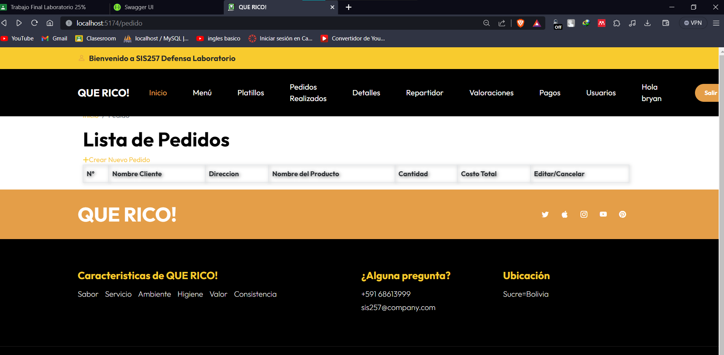
Iconos

Slide 28
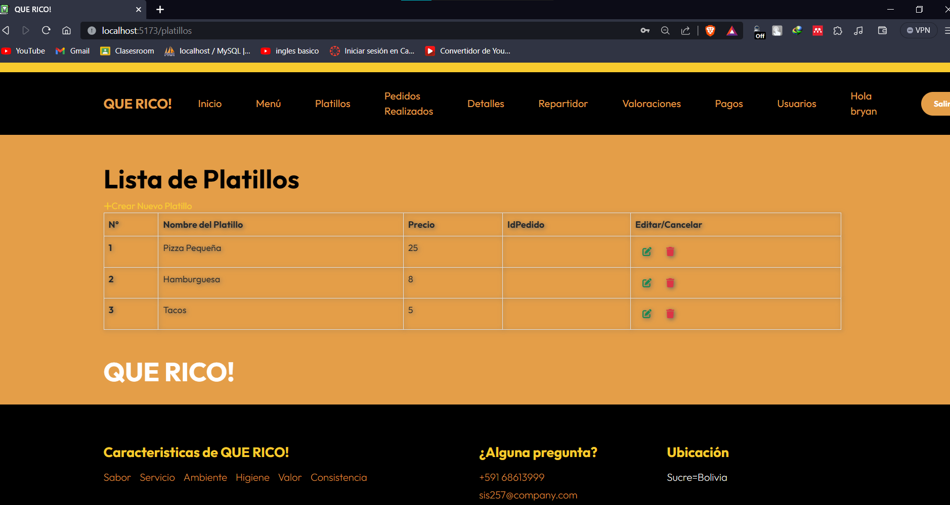
Platillos

Slide 29
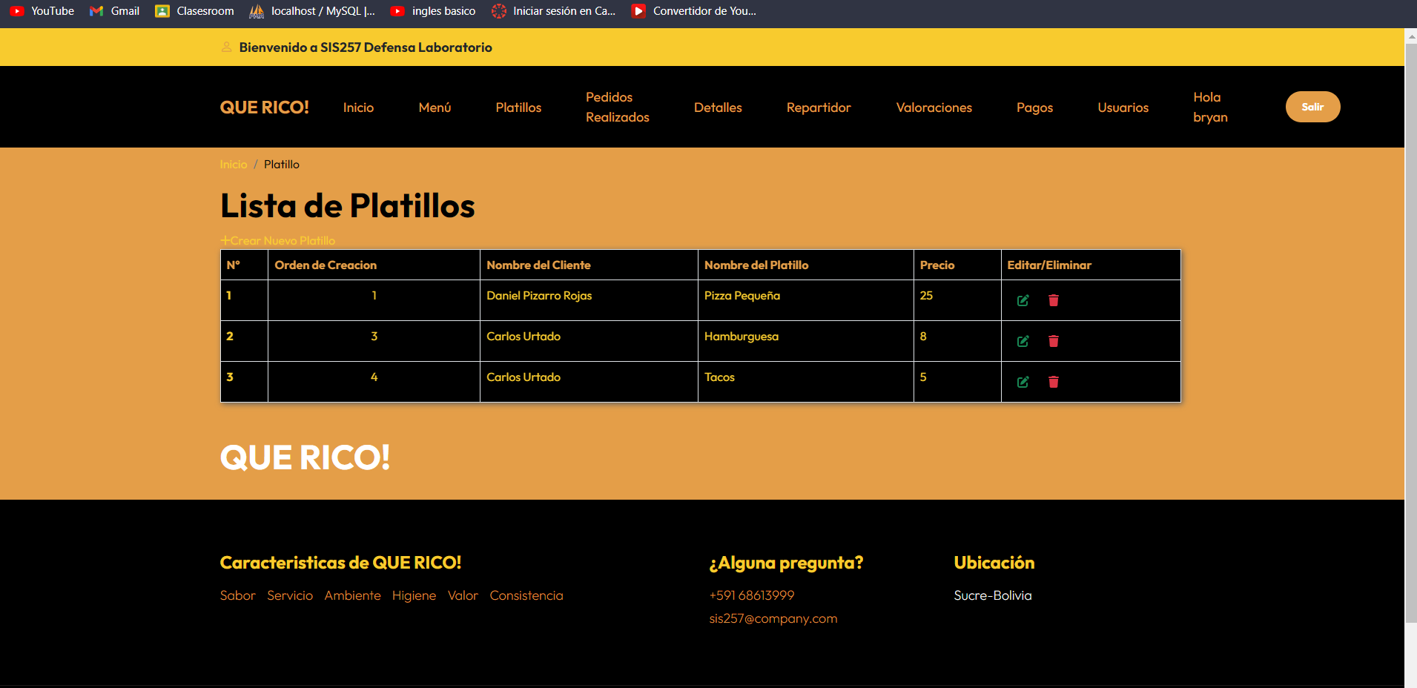
Platillos Principal

Slide 30
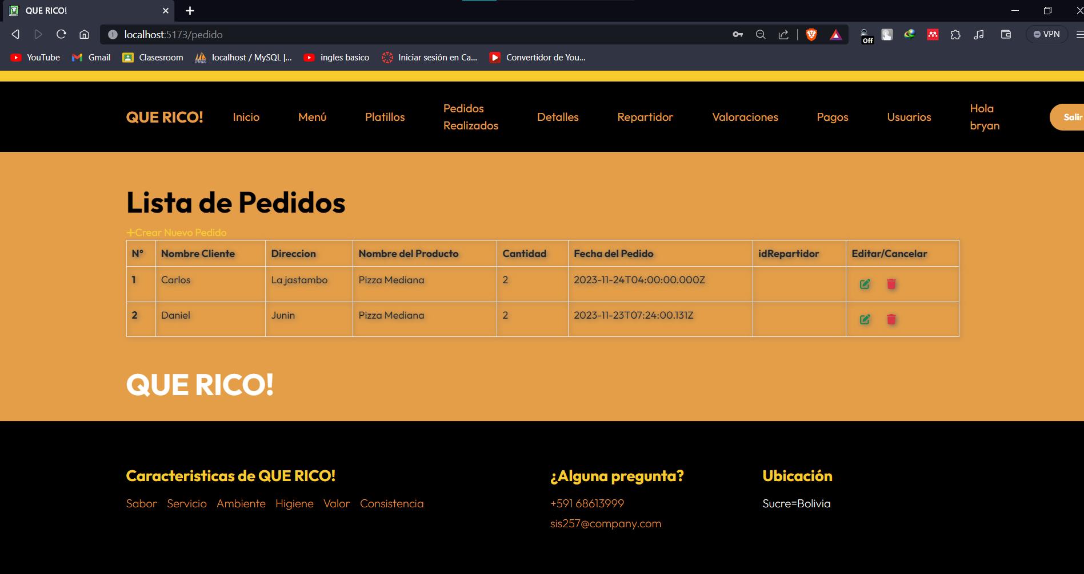
Pedidos

Slide 31
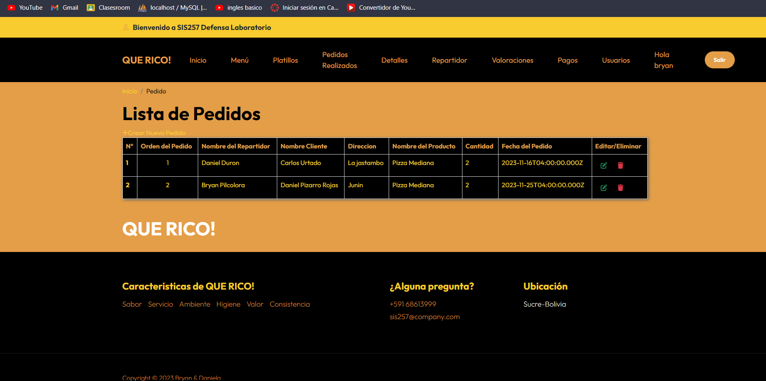
Pedidos Principal

Slide 32
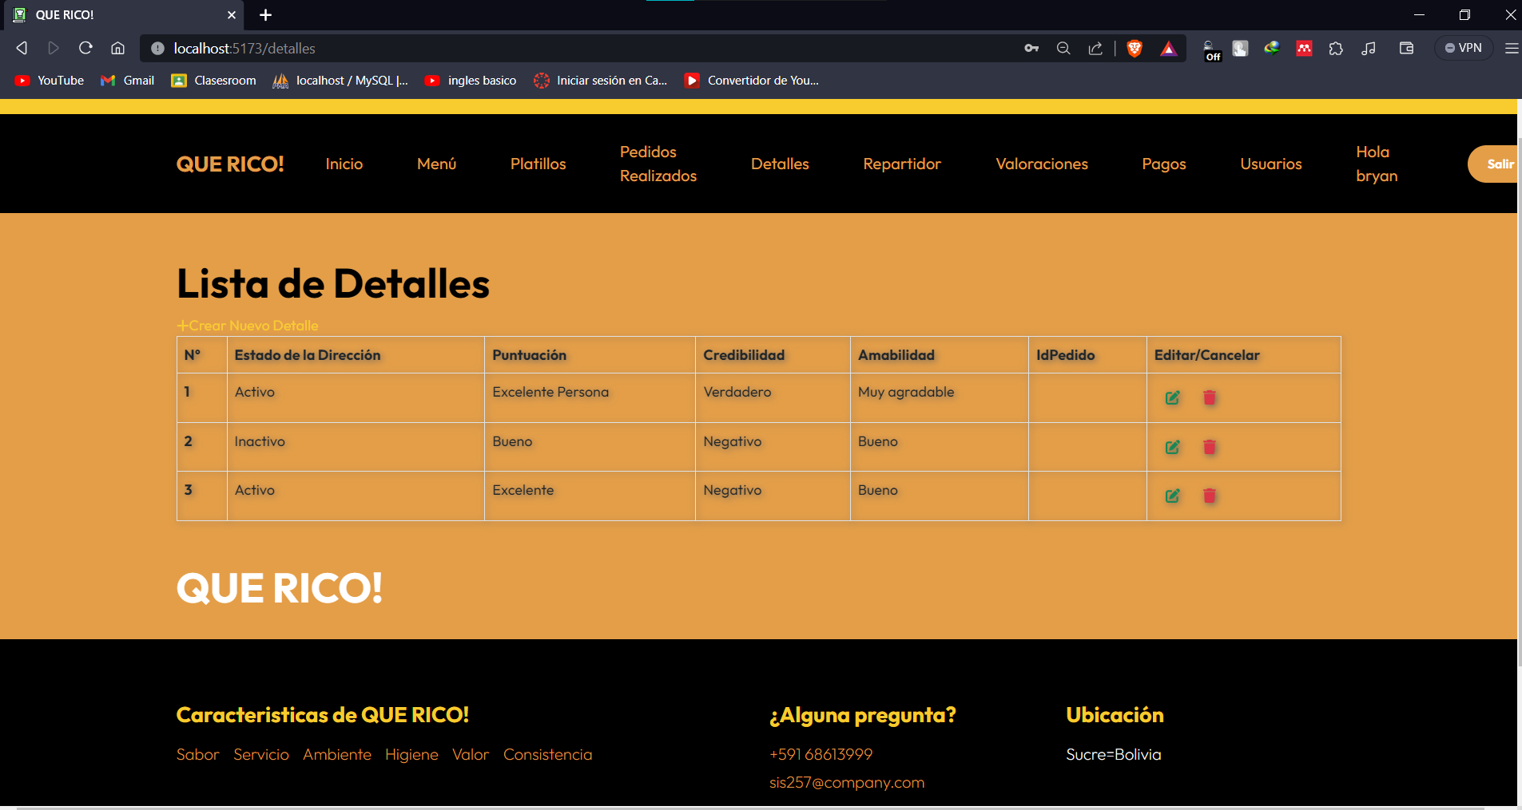
Detalles

Slide 33
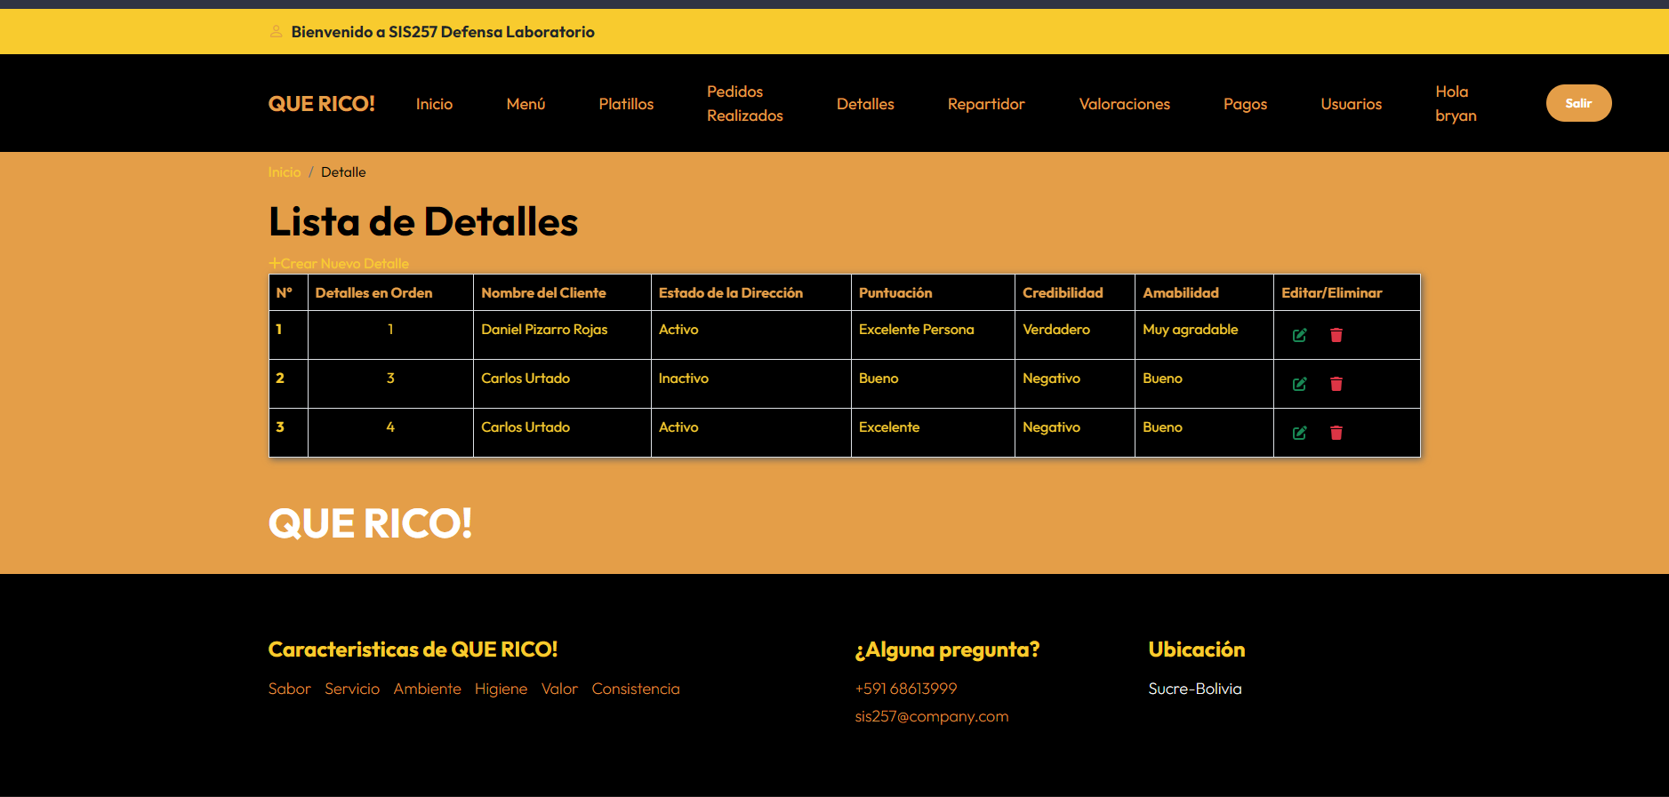
Detalles Principal

Slide 34
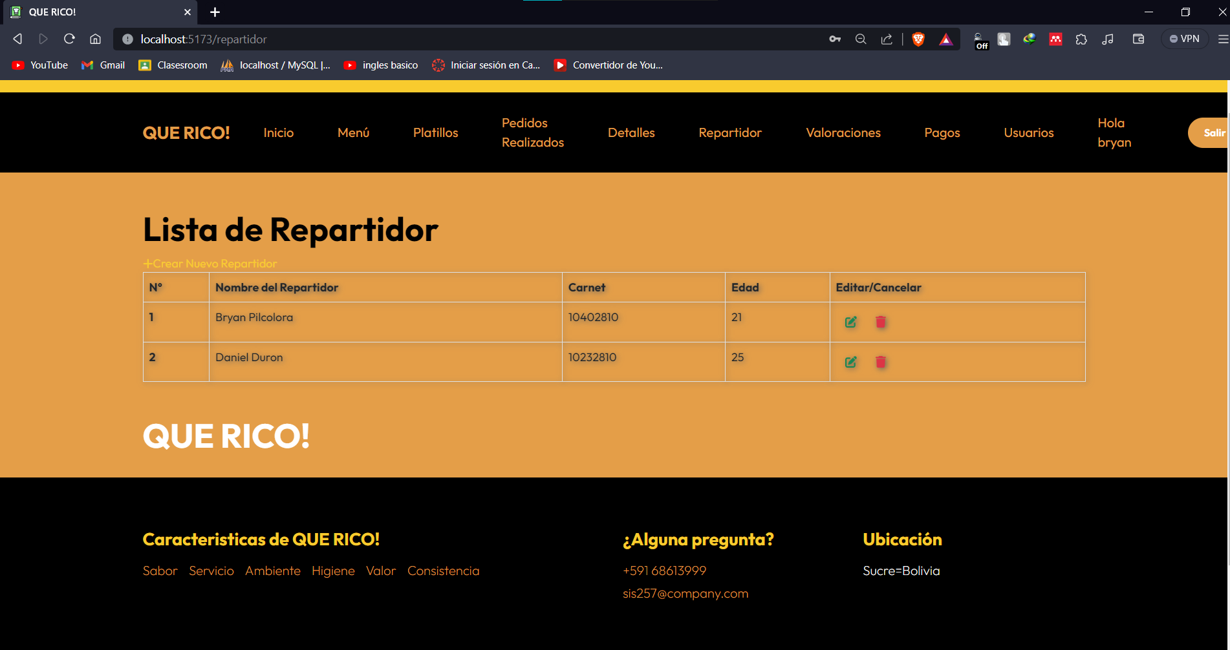
Repartidor

Slide 35
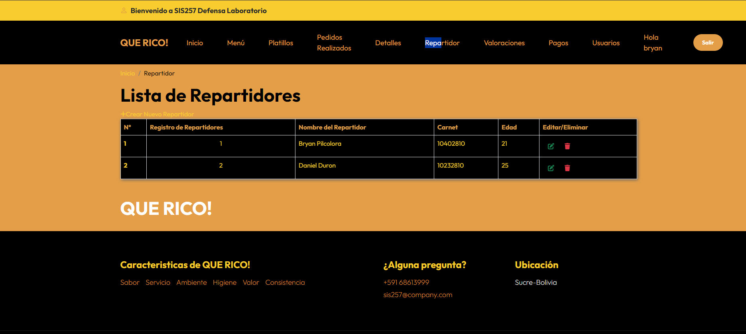
Repartidor Principal

Slide 36
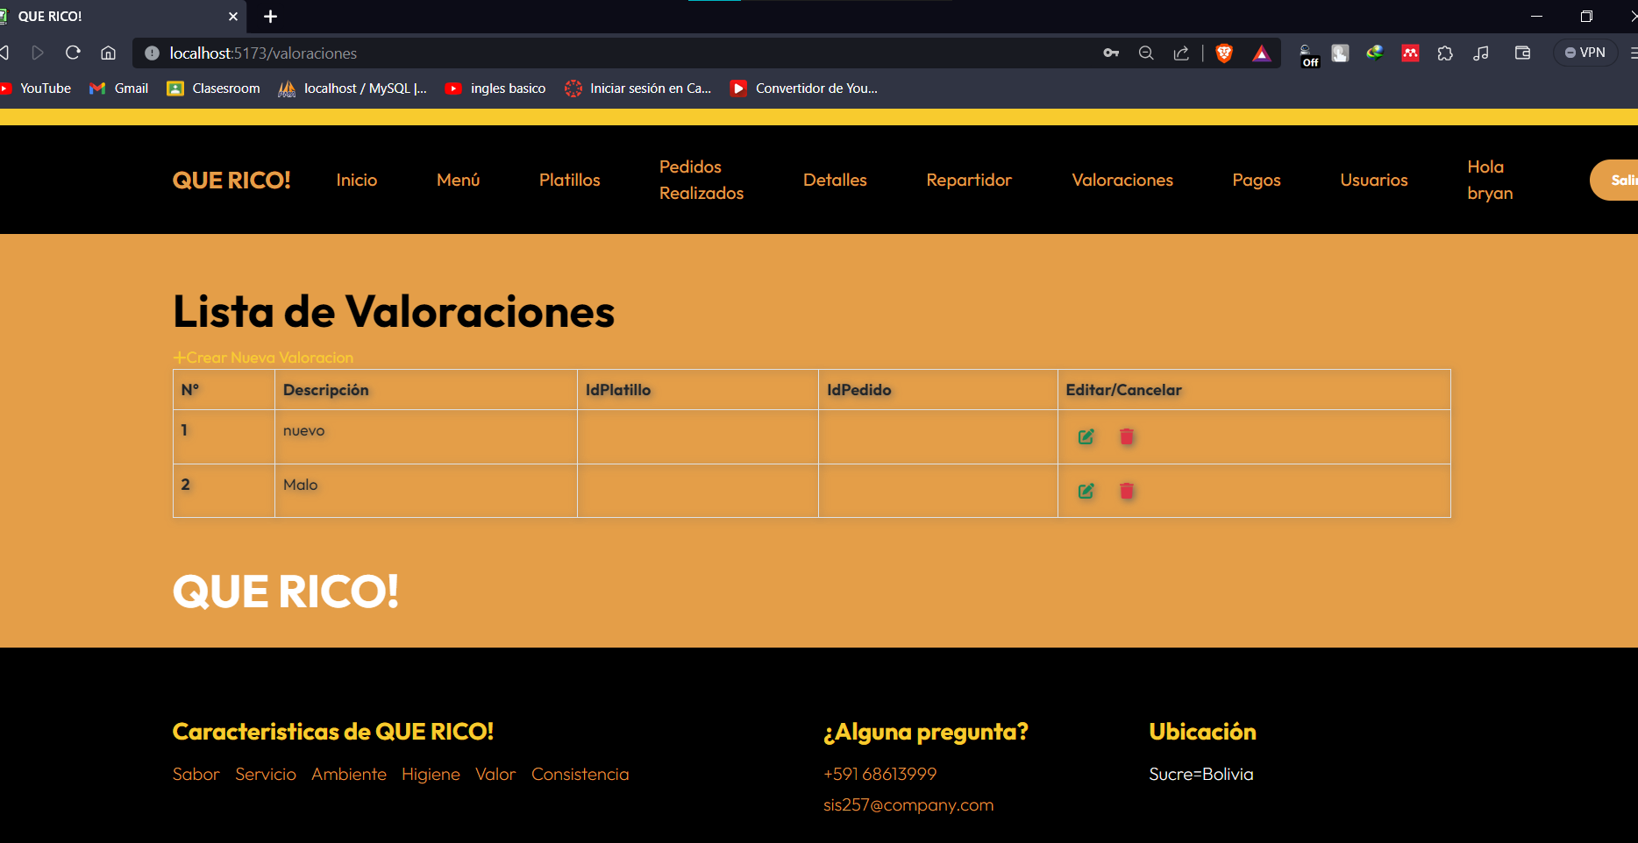
Valoraciones

Slide 37
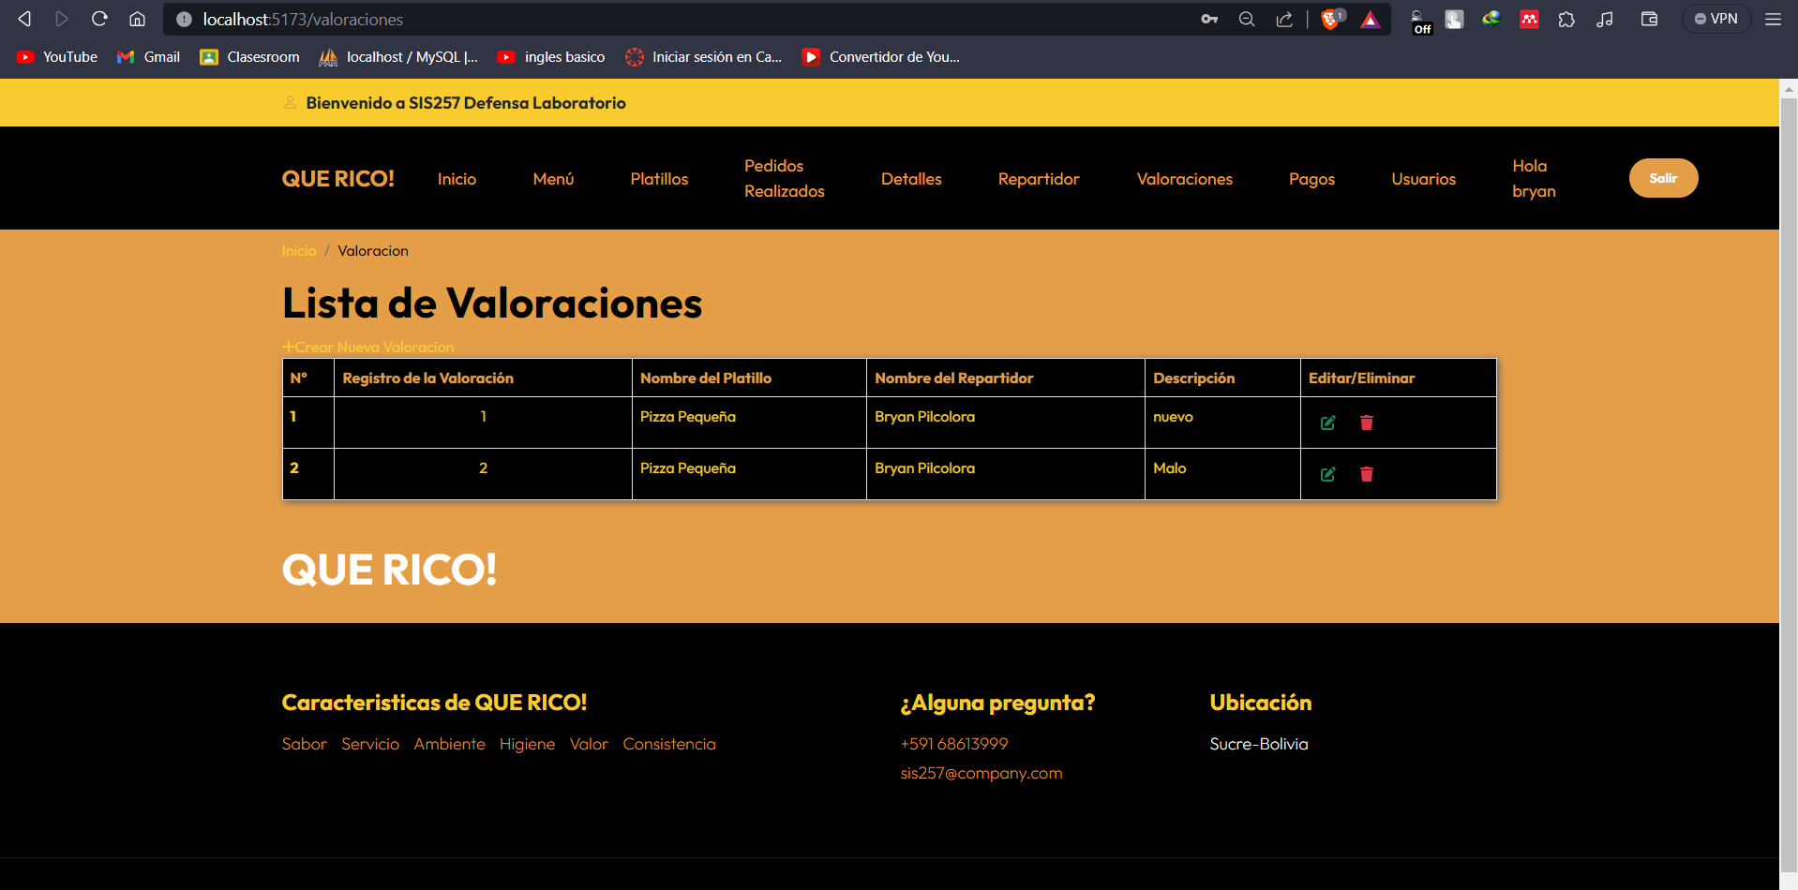
Valoraciones Principal

Slide 38
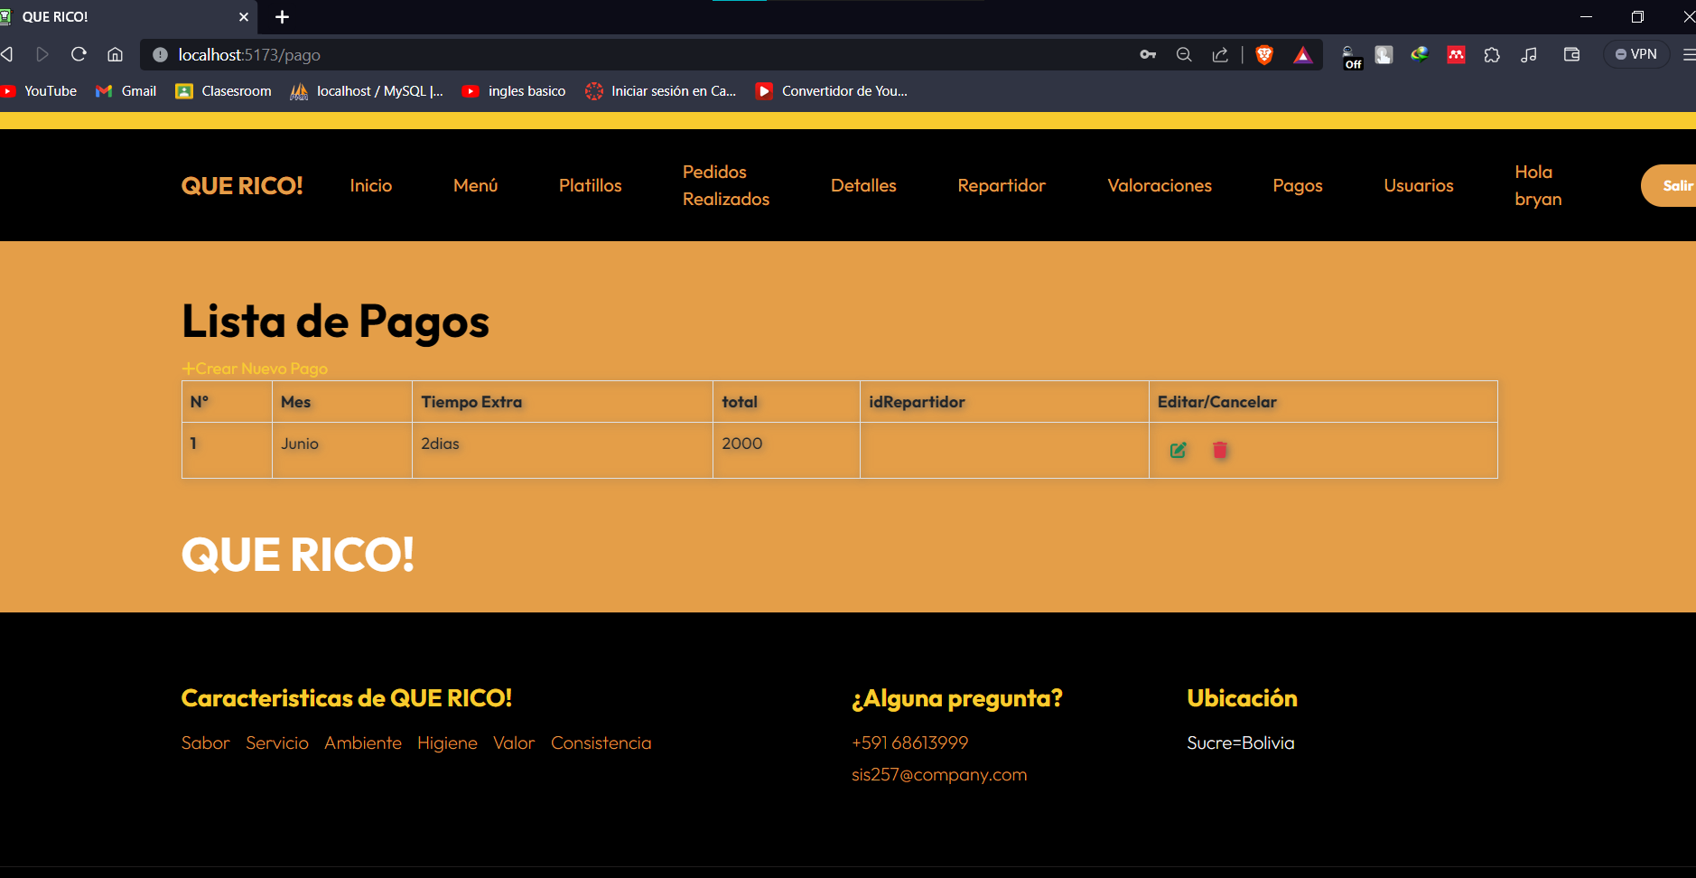
Pagos

Slide 39
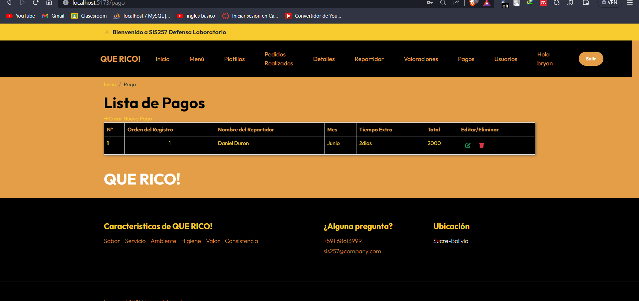
Pagos Principal

Slide 40
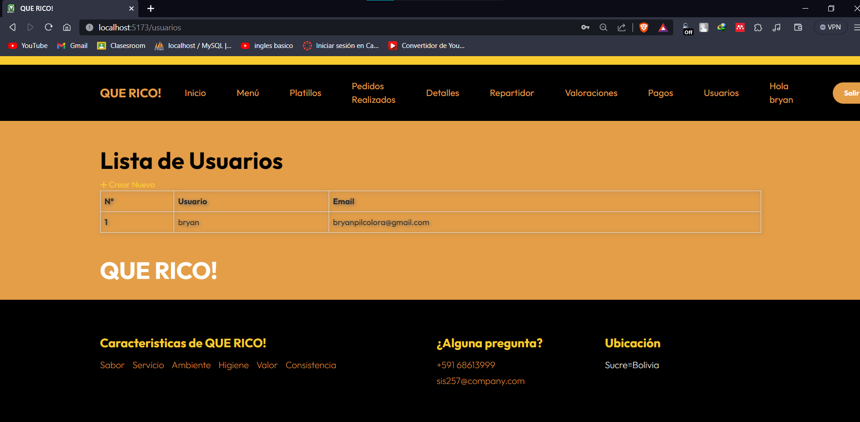
Usuarios

Slide 41
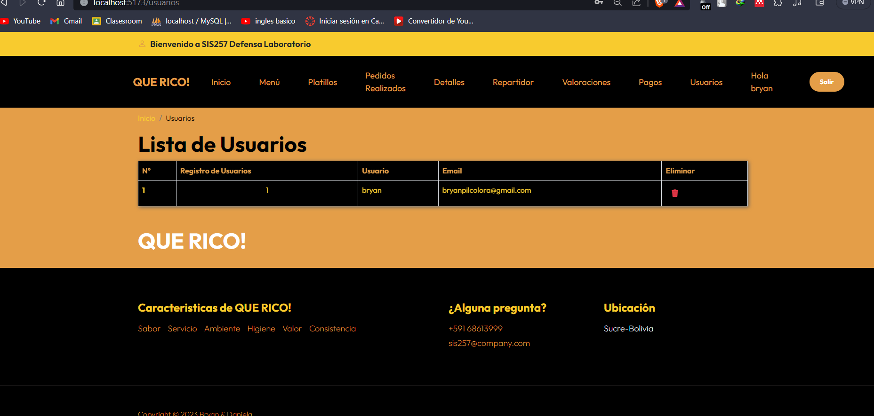
Usuarios Principal

Slide 42
THANK YOU

